Slide 1
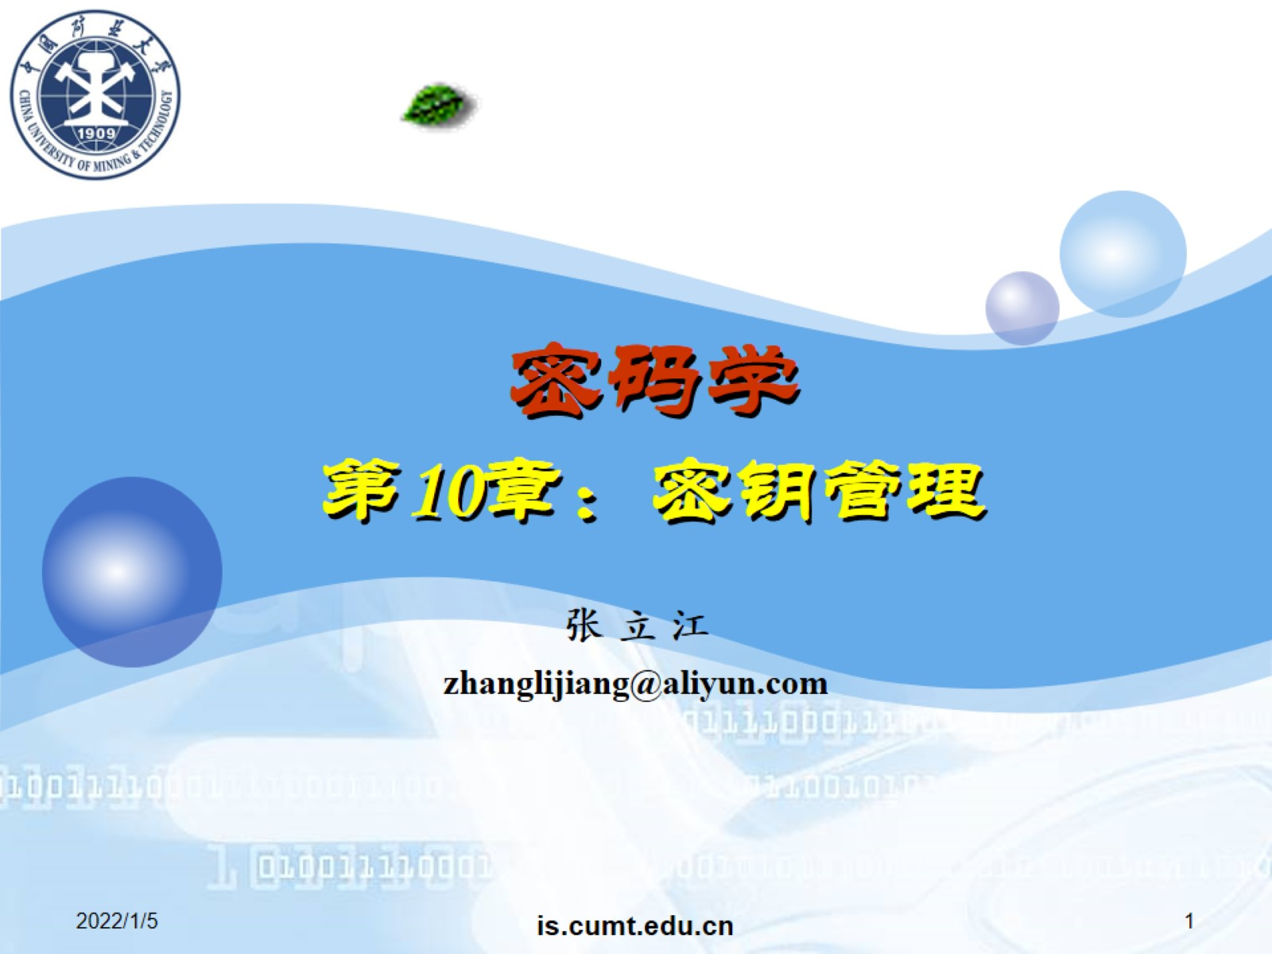
密码学 第10章：密钥管理

Slide 2
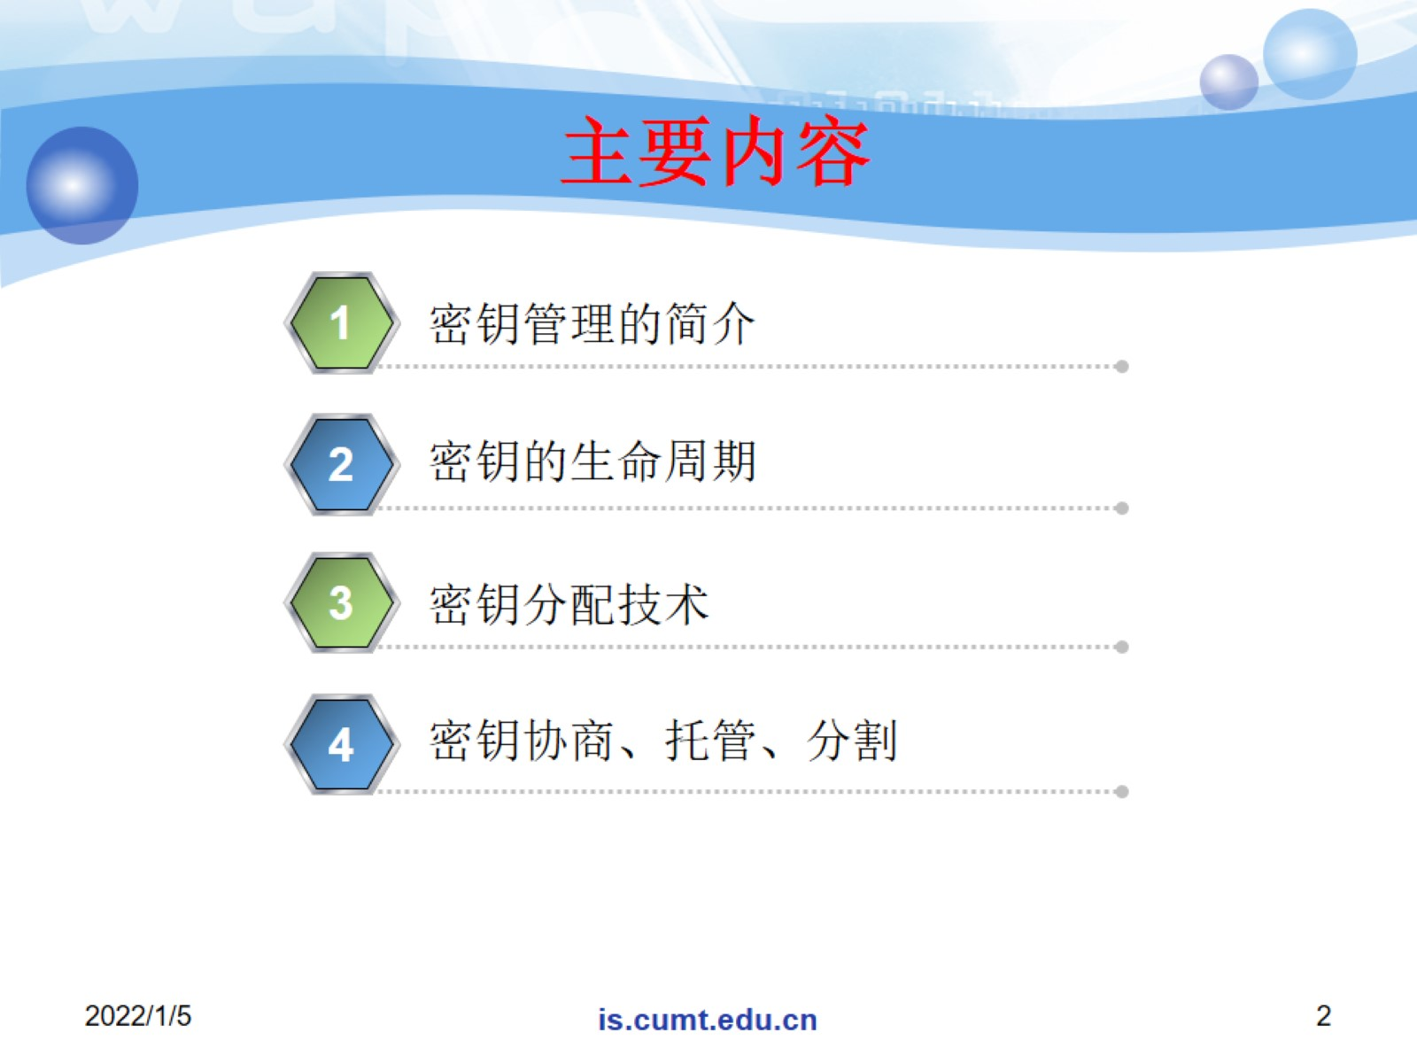
主要内容

Slide 3
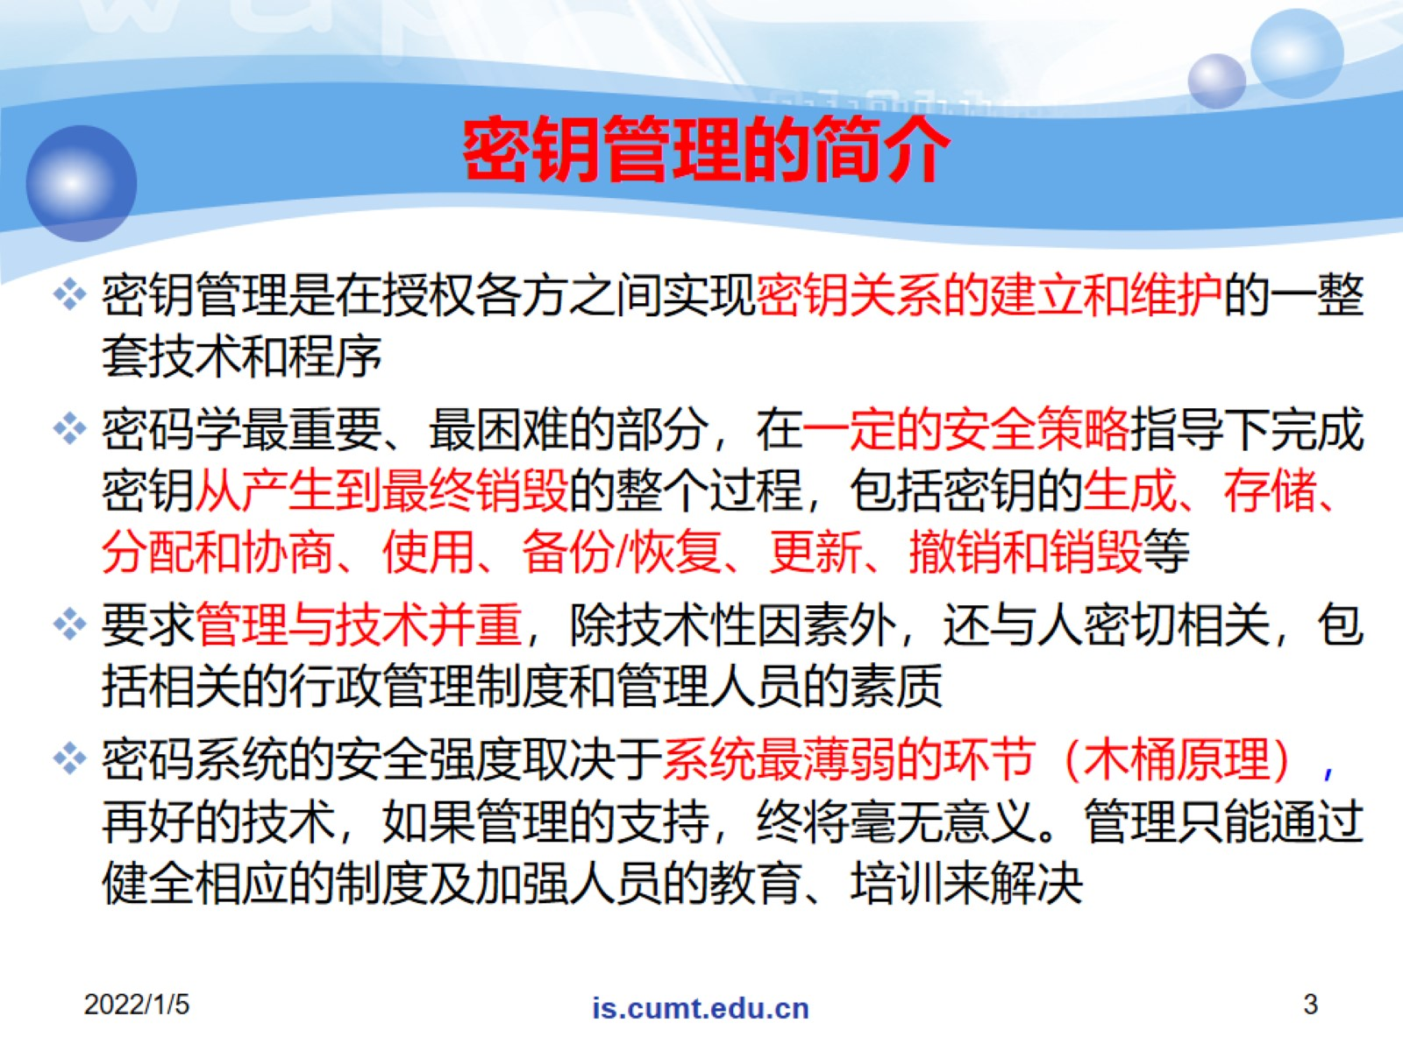
密钥管理的简介

Slide 4
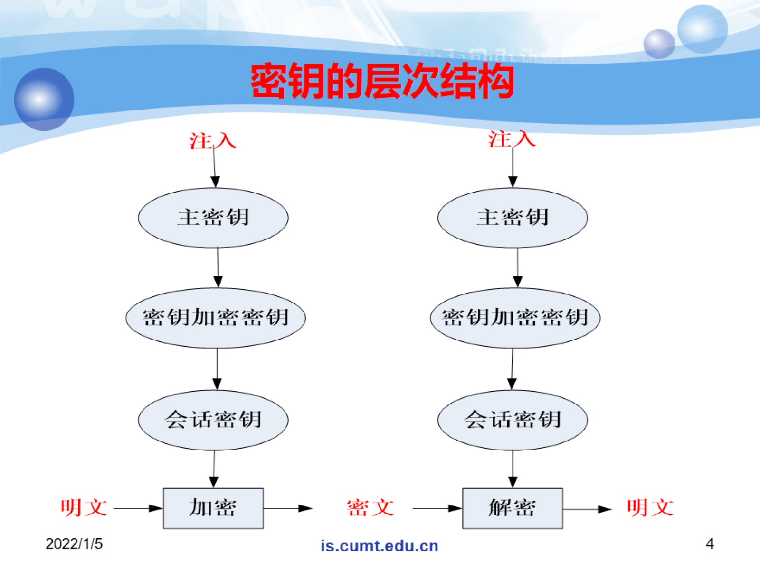
密钥的层次结构

Slide 5
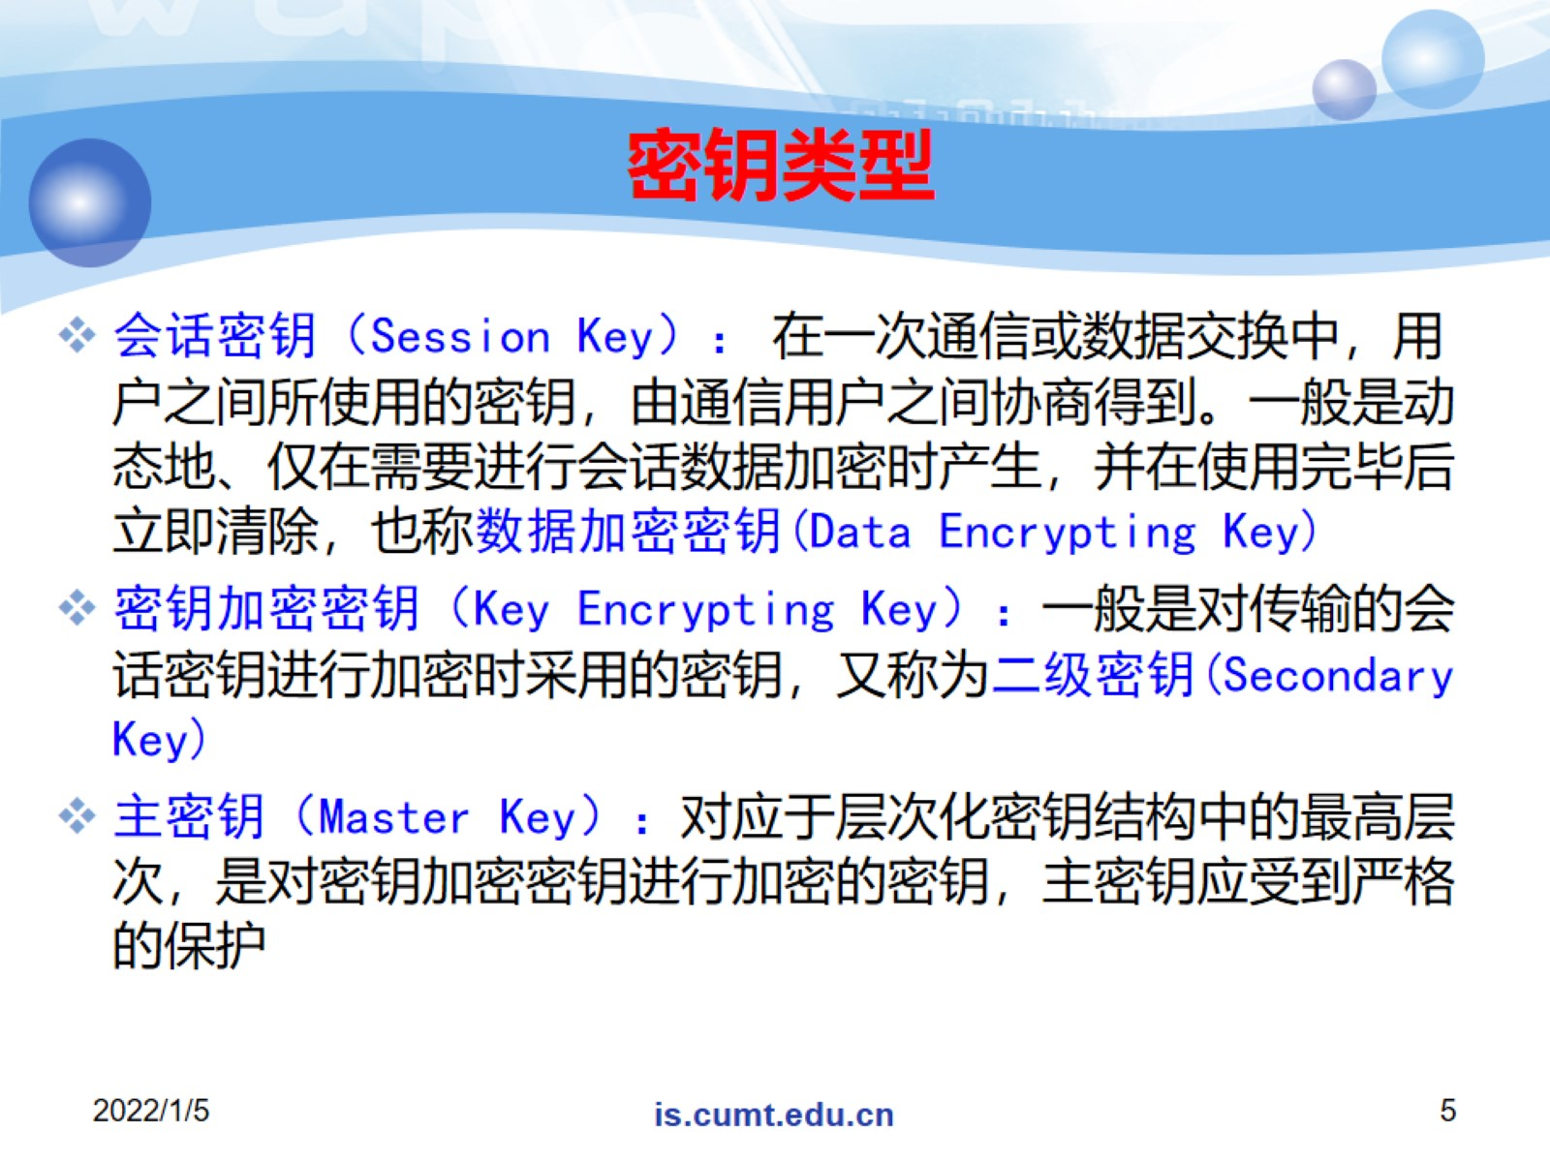
密钥类型

Slide 6
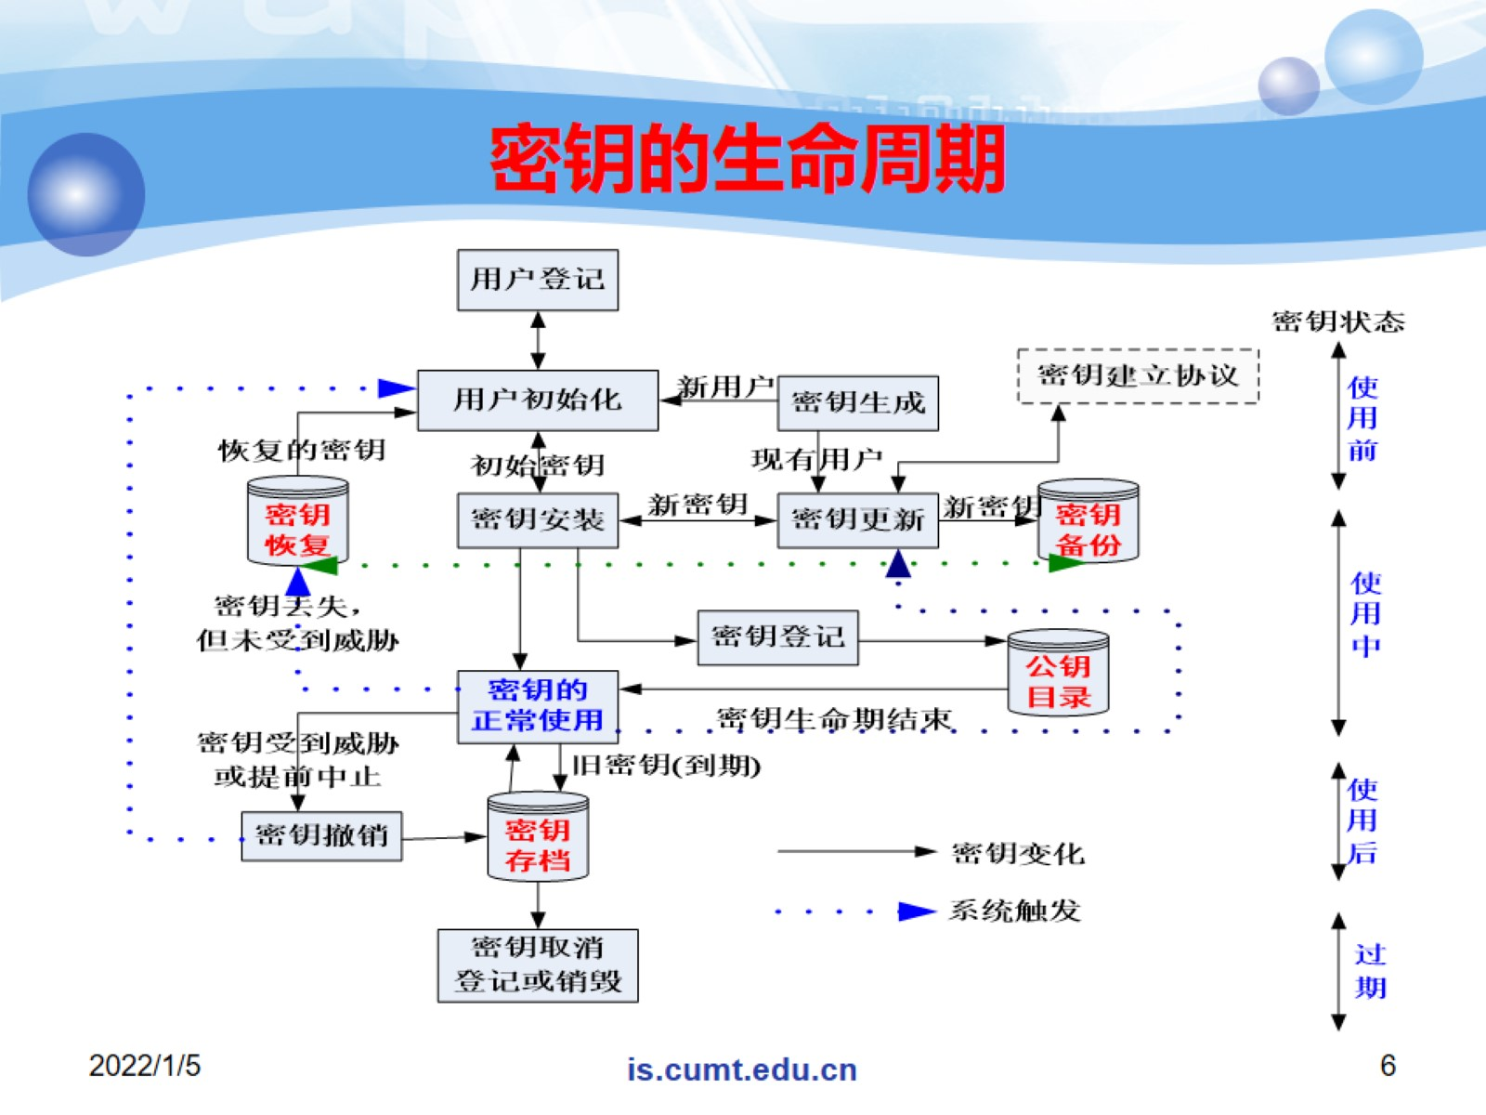
密钥的生命周期

Slide 7
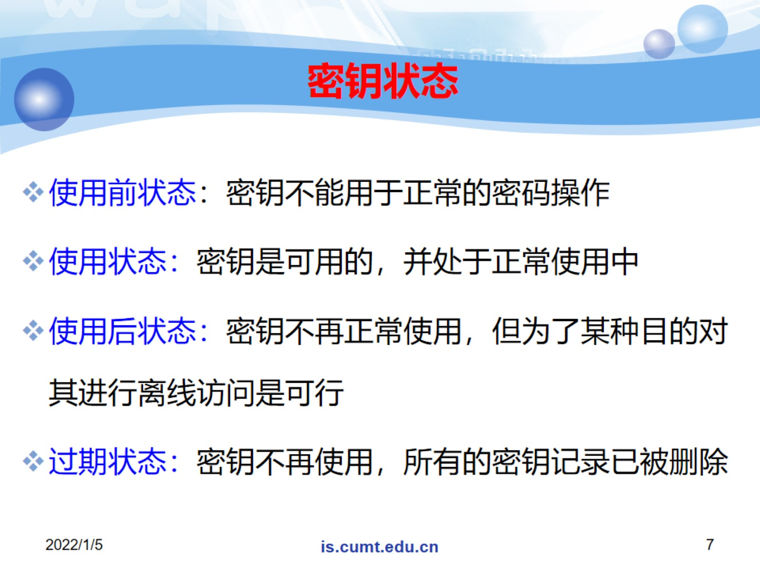
密钥状态

Slide 8
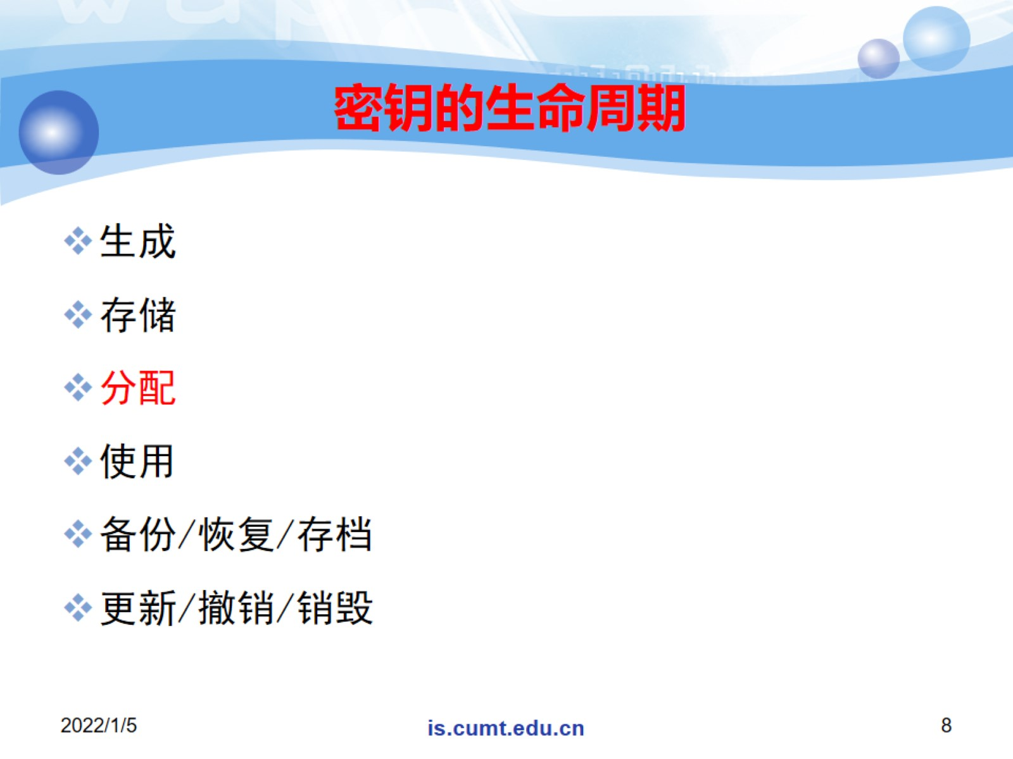
密钥的生命周期

Slide 9
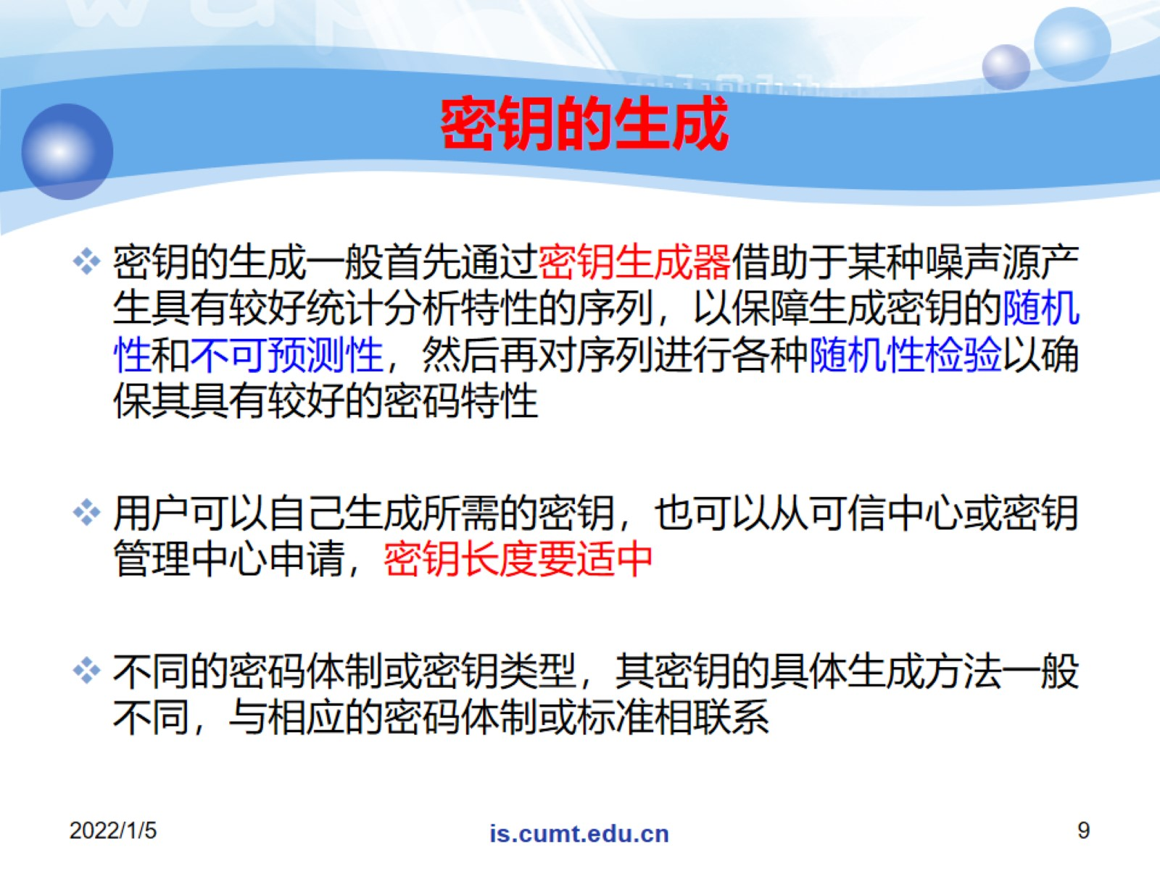
密钥的生成

Slide 10
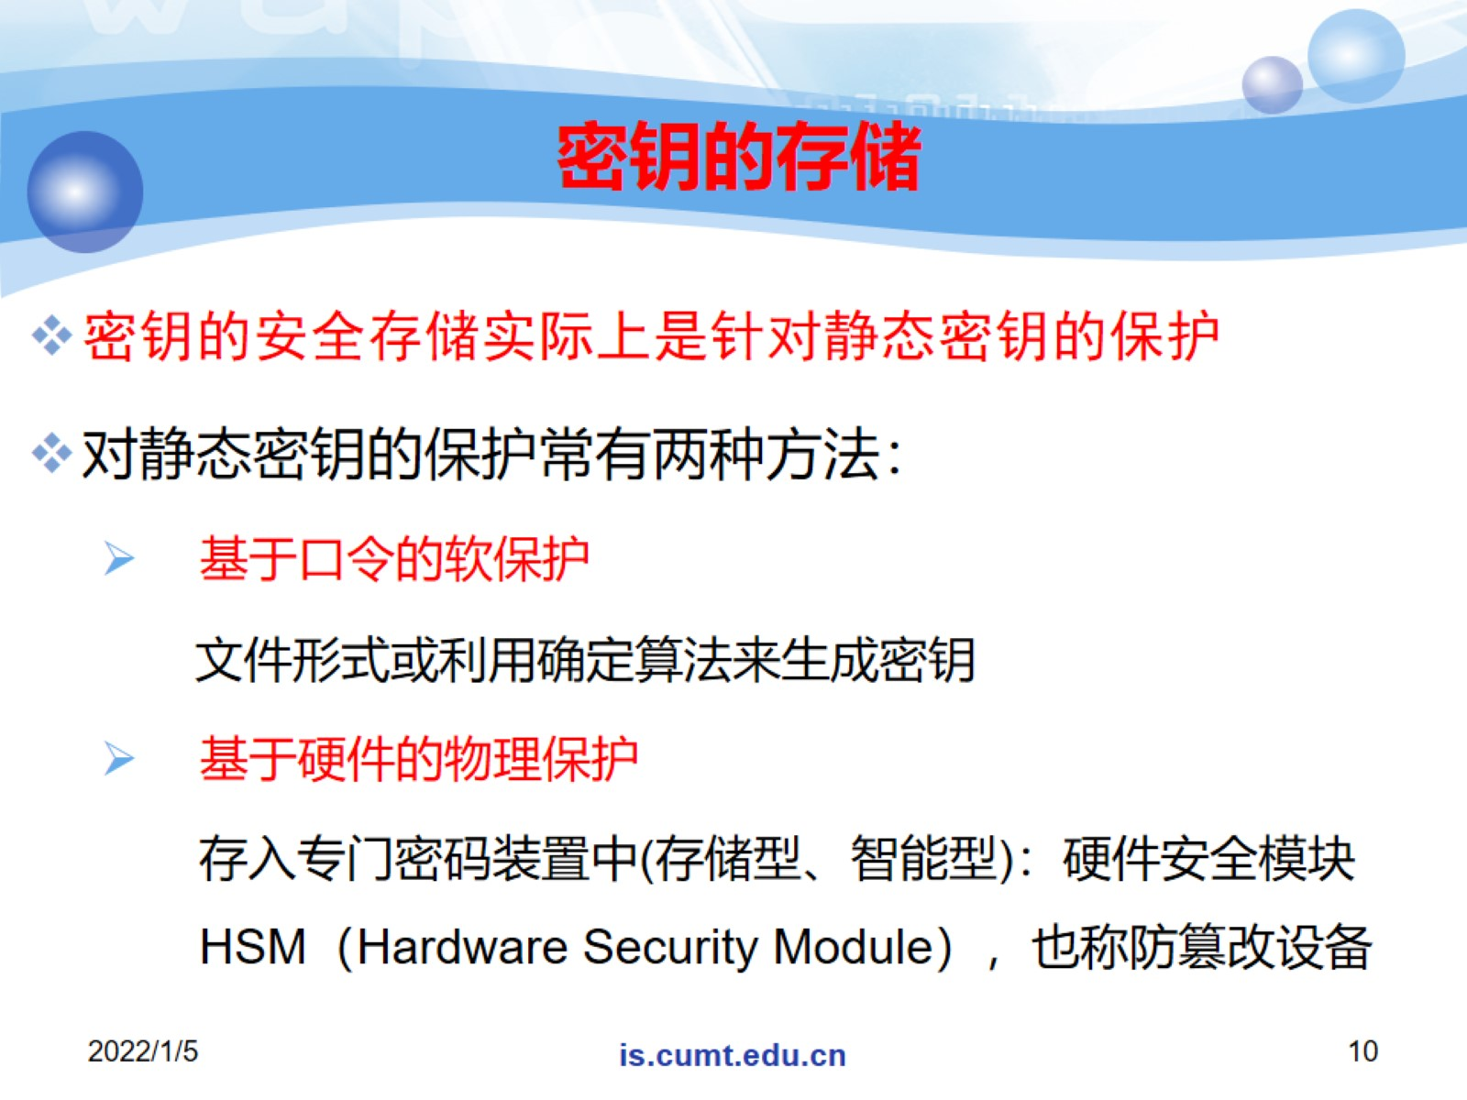
密钥的存储

Slide 11
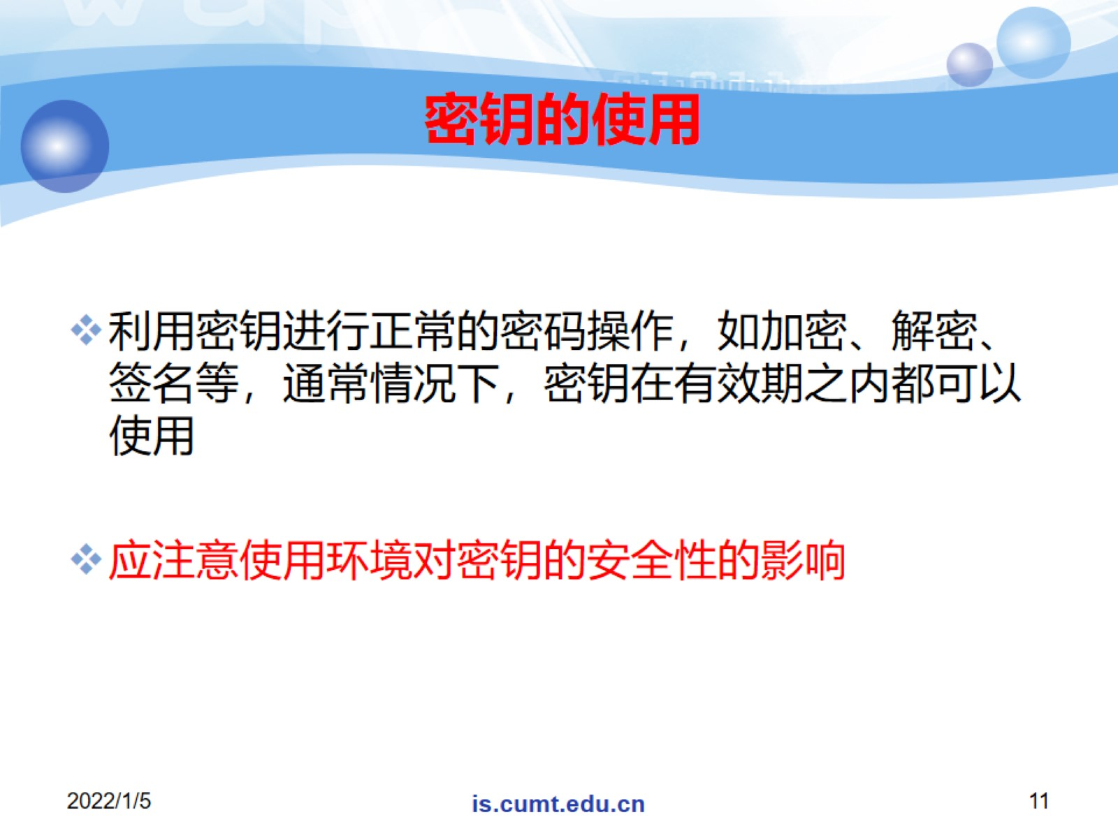
密钥的使用

Slide 12
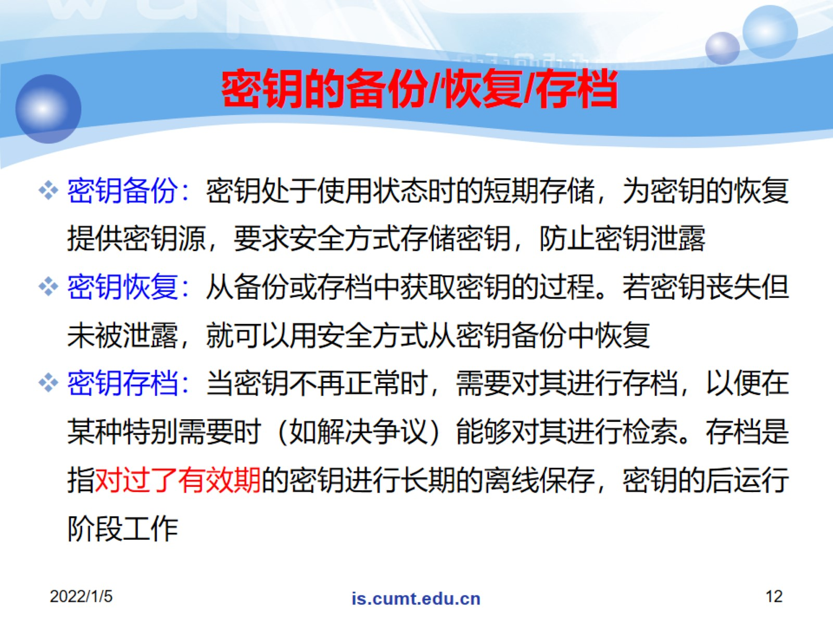
密钥的备份/恢复/存档

Slide 13
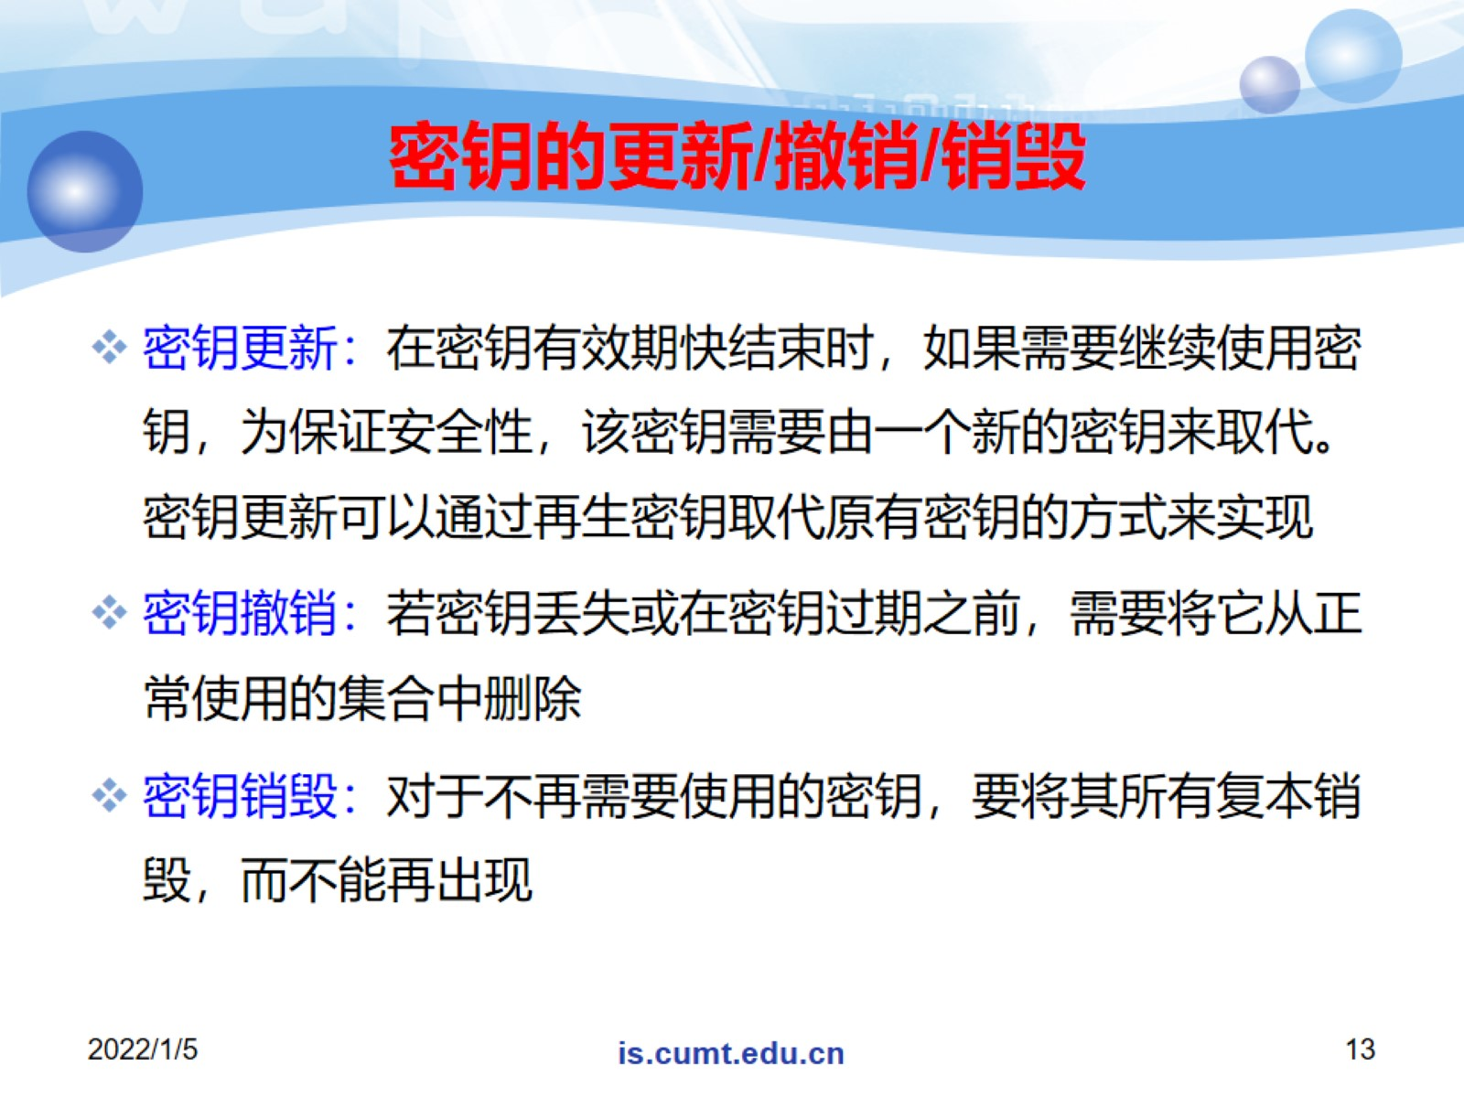
密钥的更新/撤销/销毁

Slide 14
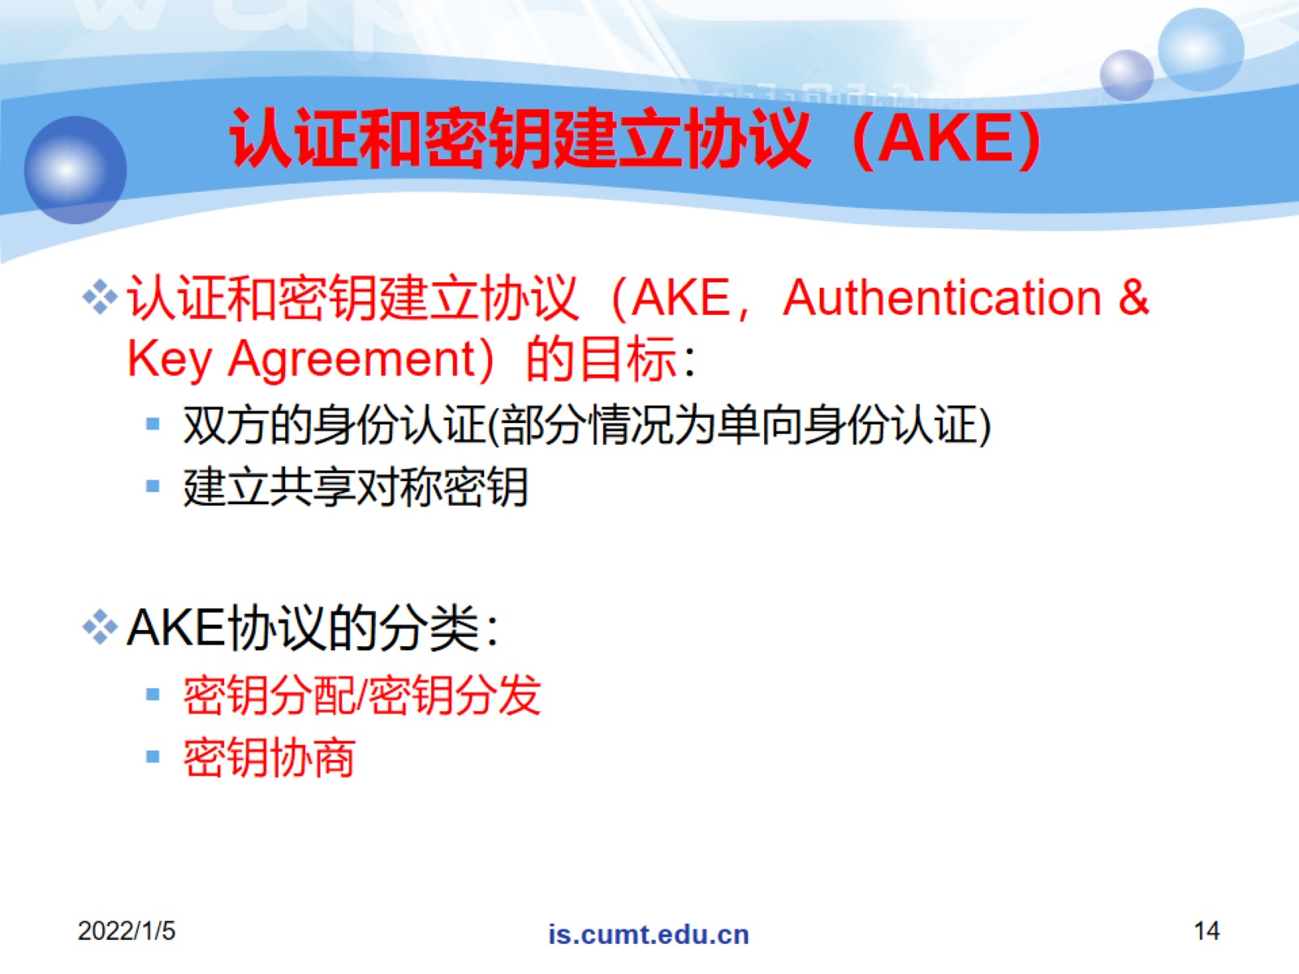
认证和密钥建立协议（AKE）

Slide 15
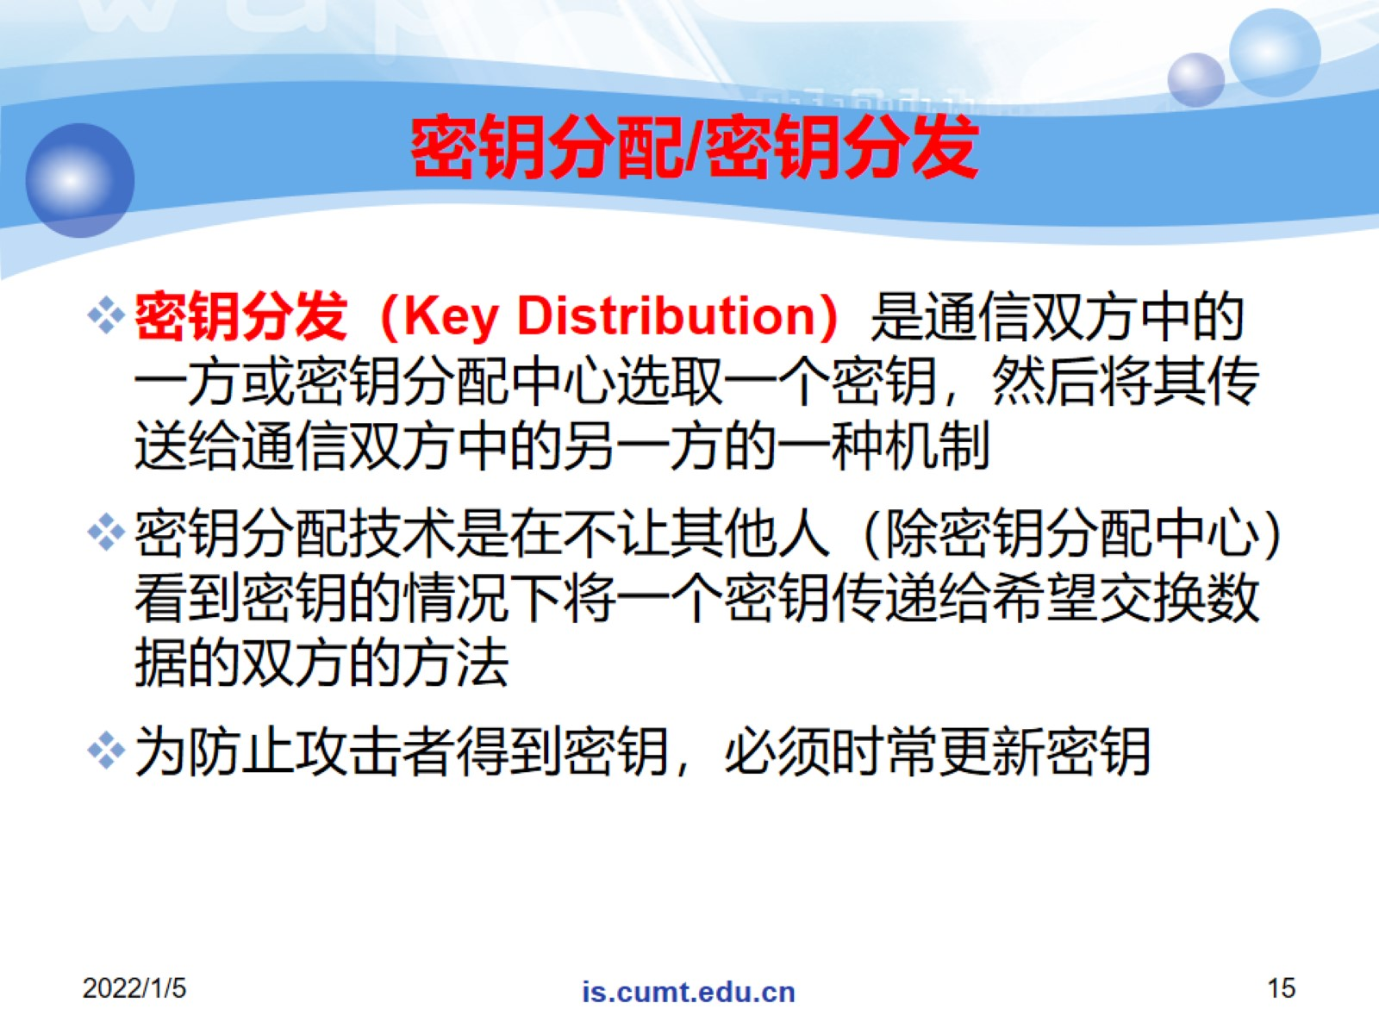
密钥分配/密钥分发

Slide 16
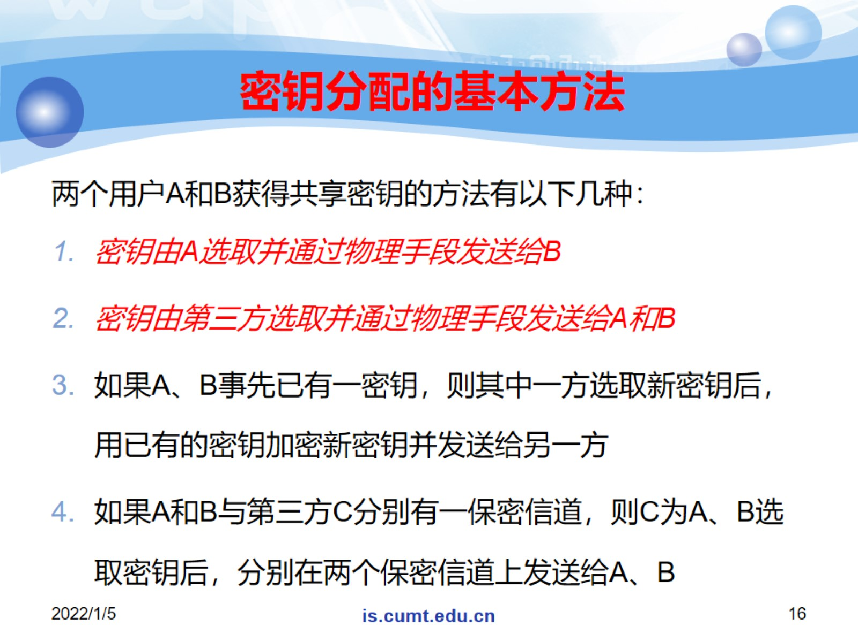
密钥分配的基本方法

Slide 17
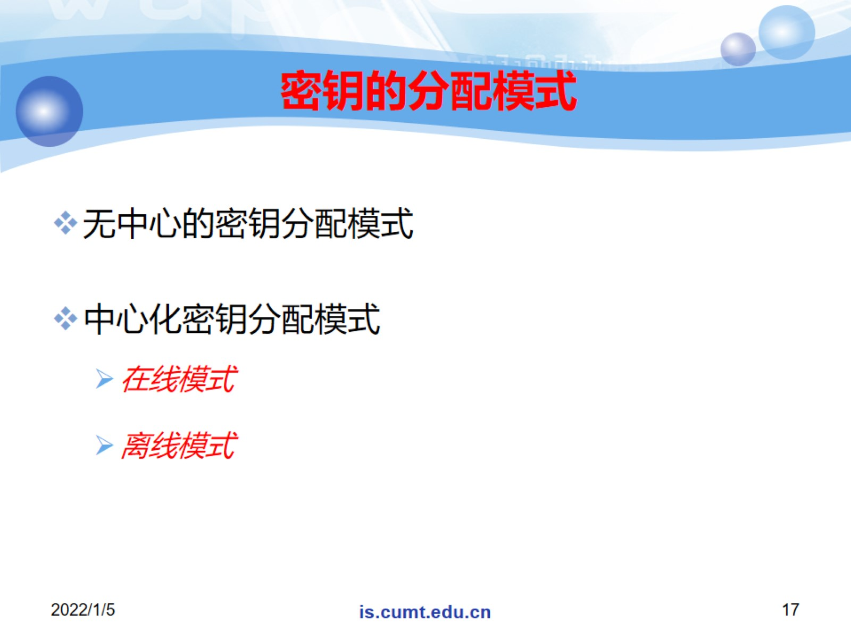
密钥的分配模式

Slide 18
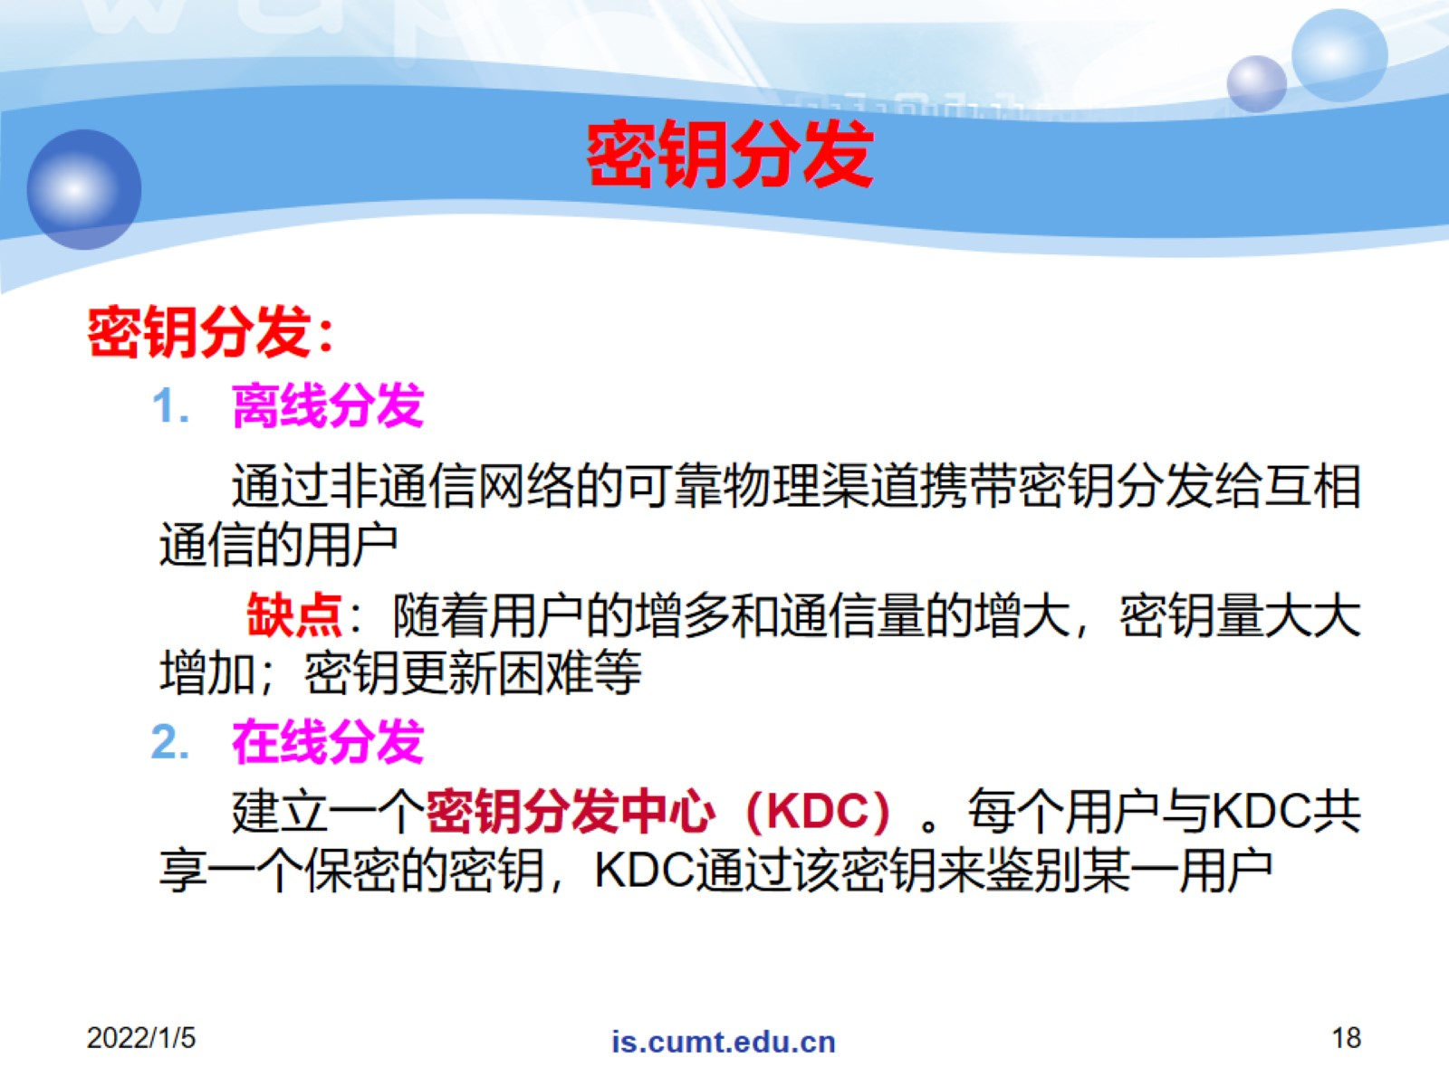
密钥分发

Slide 19
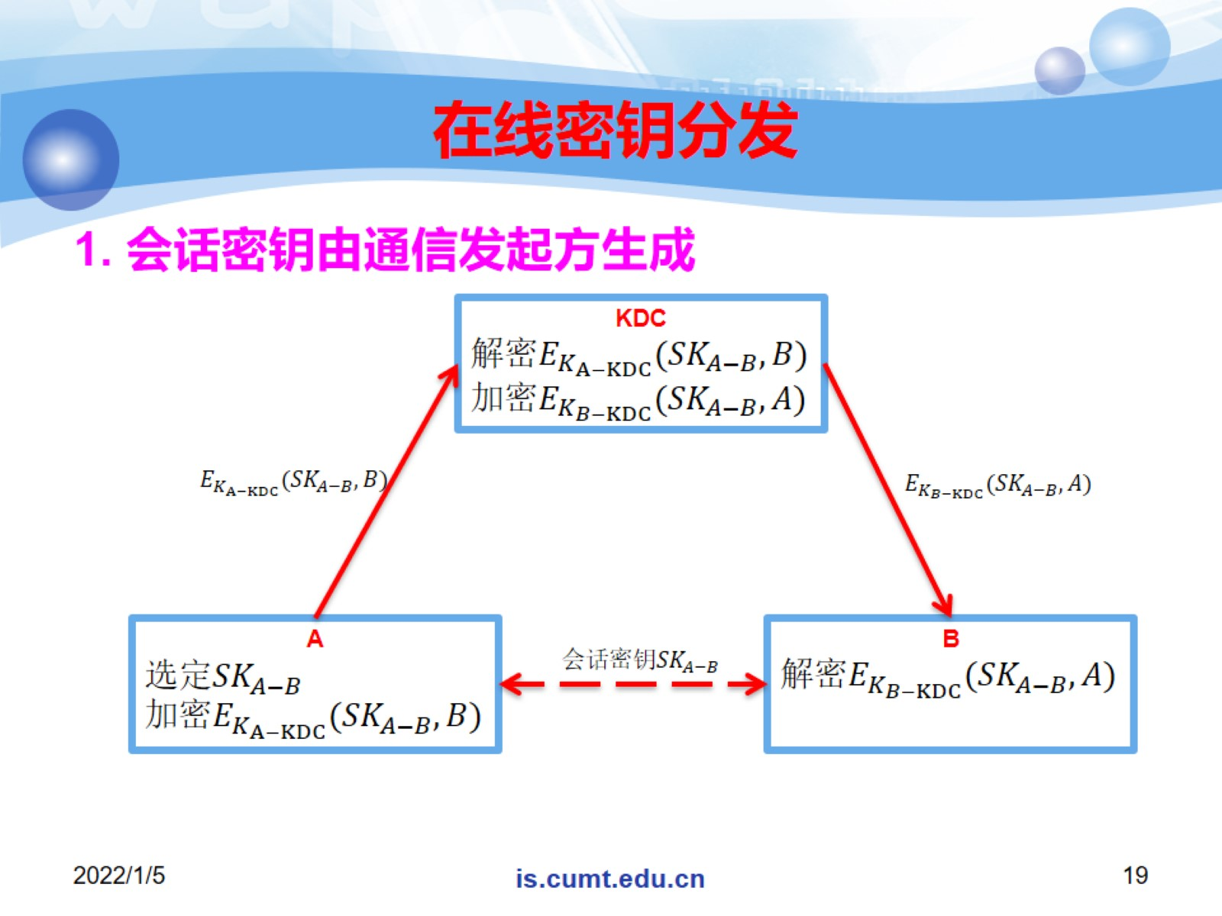
在线密钥分发

Slide 20
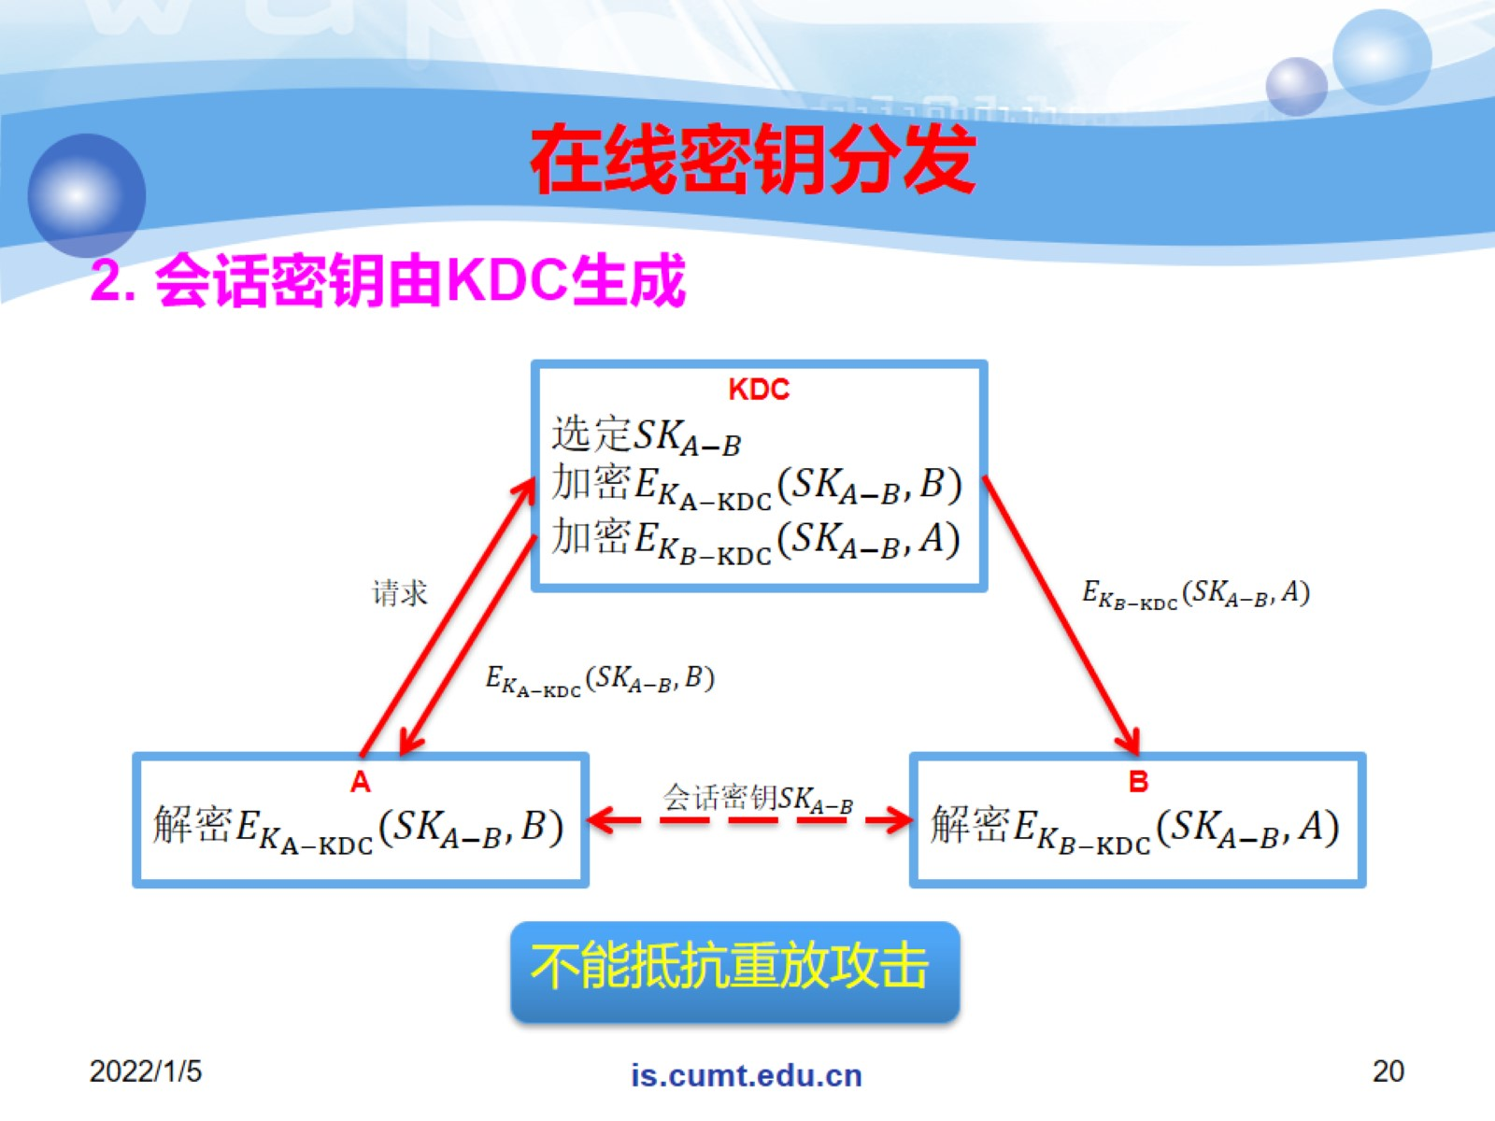
在线密钥分发

Slide 21
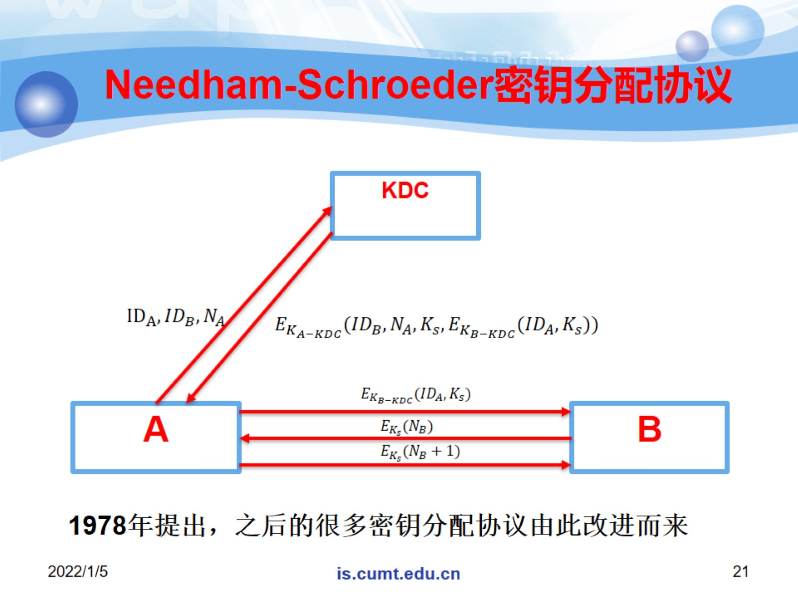
Needham-Schroeder密钥分配协议

Slide 22
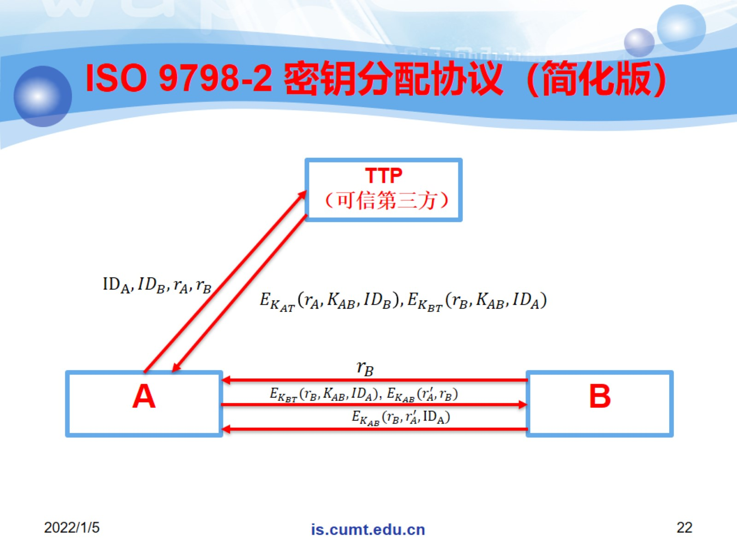
ISO 9798-2 密钥分配协议（简化版）

Slide 23
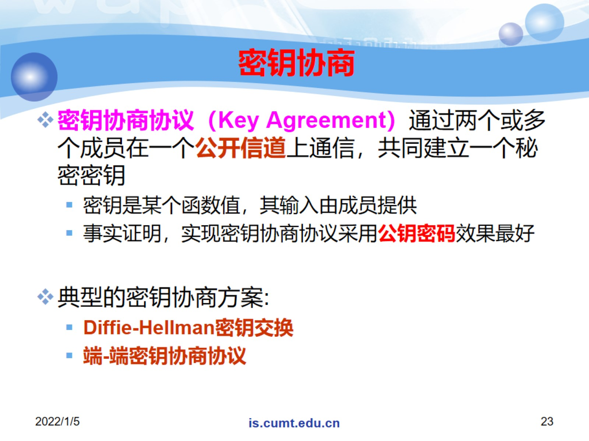
密钥协商

Slide 24
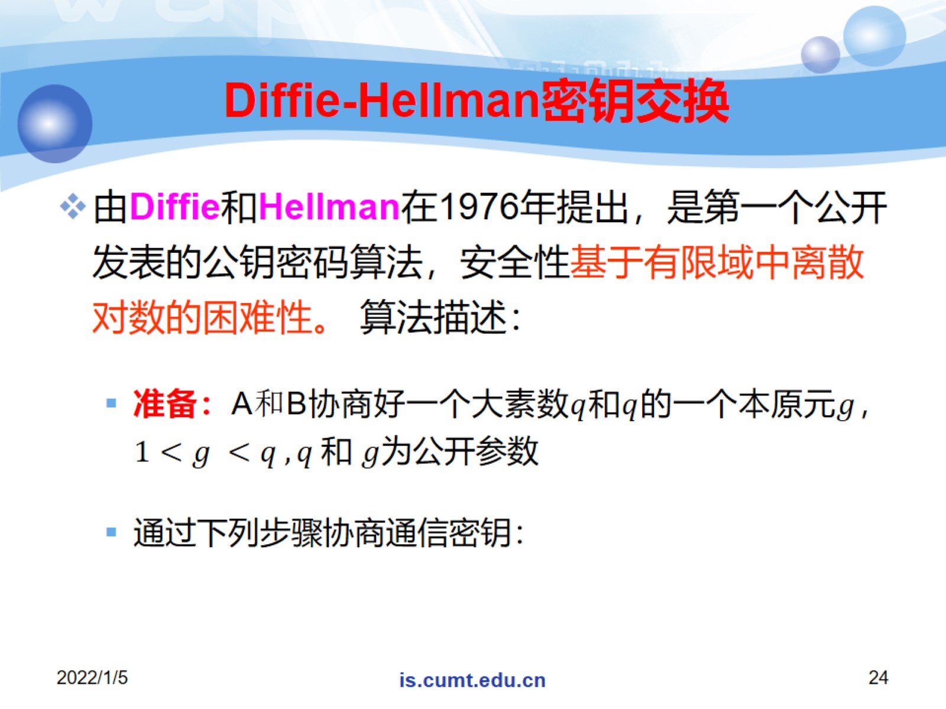
Diffie-Hellman密钥交换

Slide 25
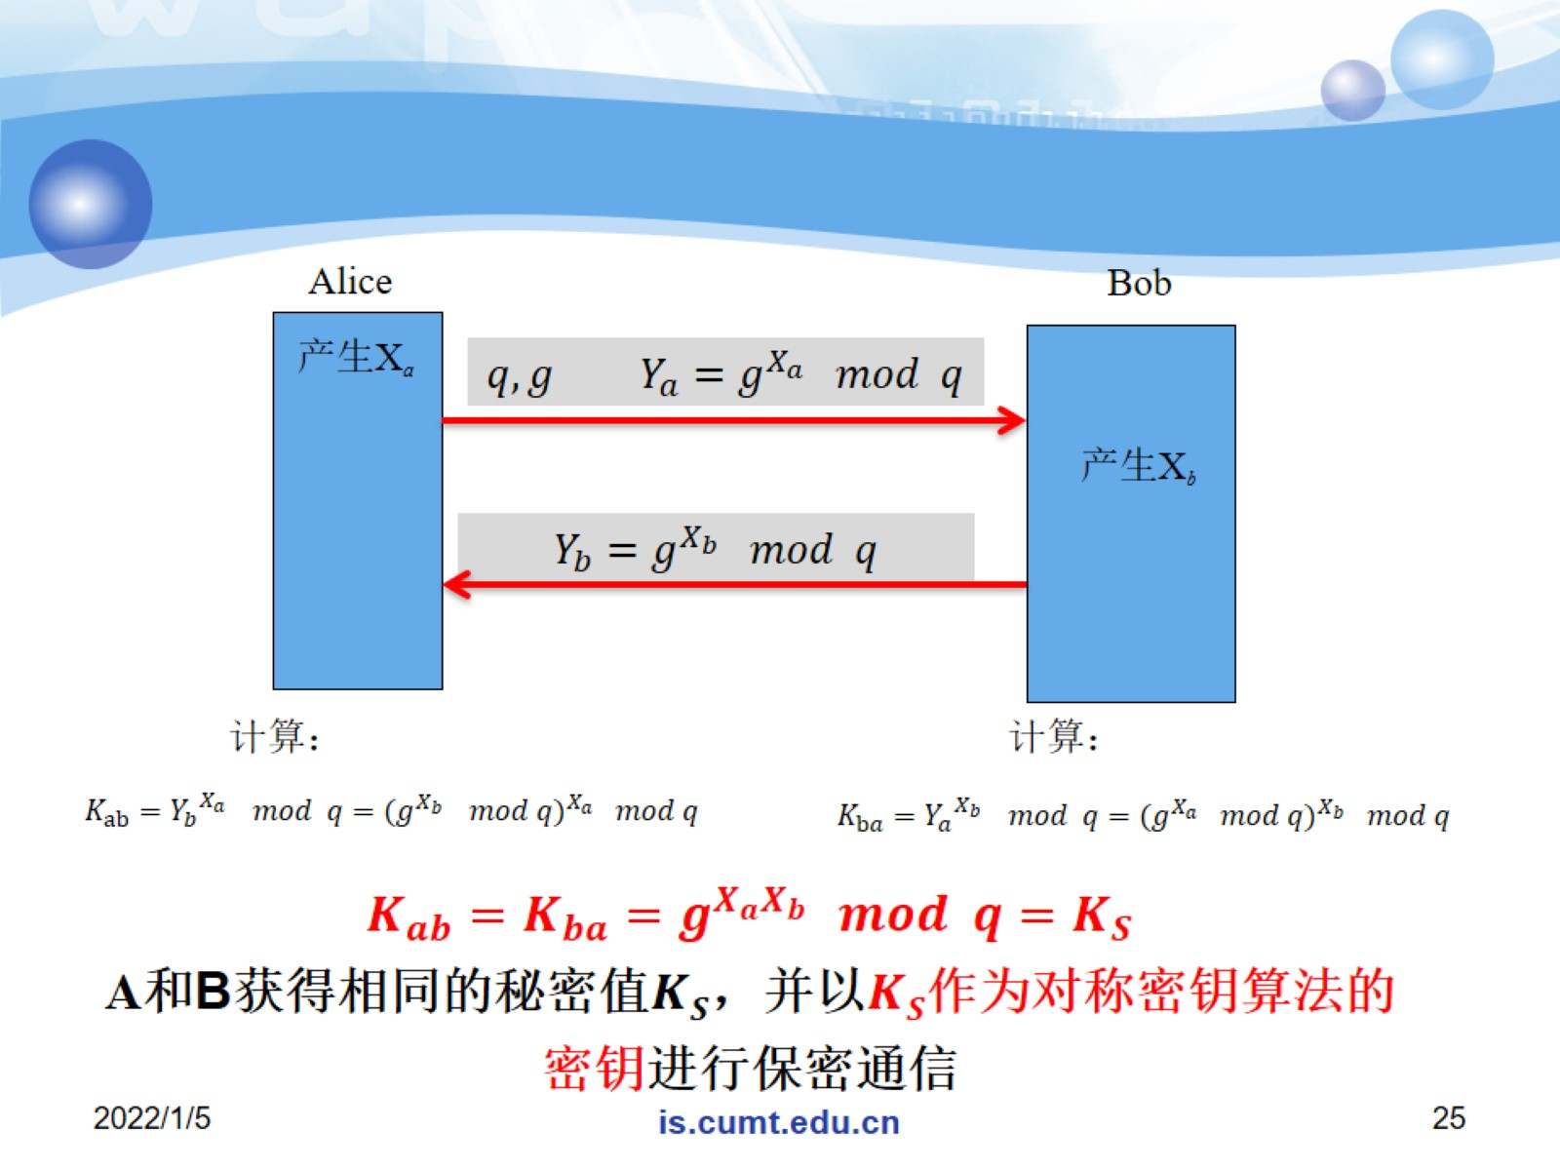

Slide 26
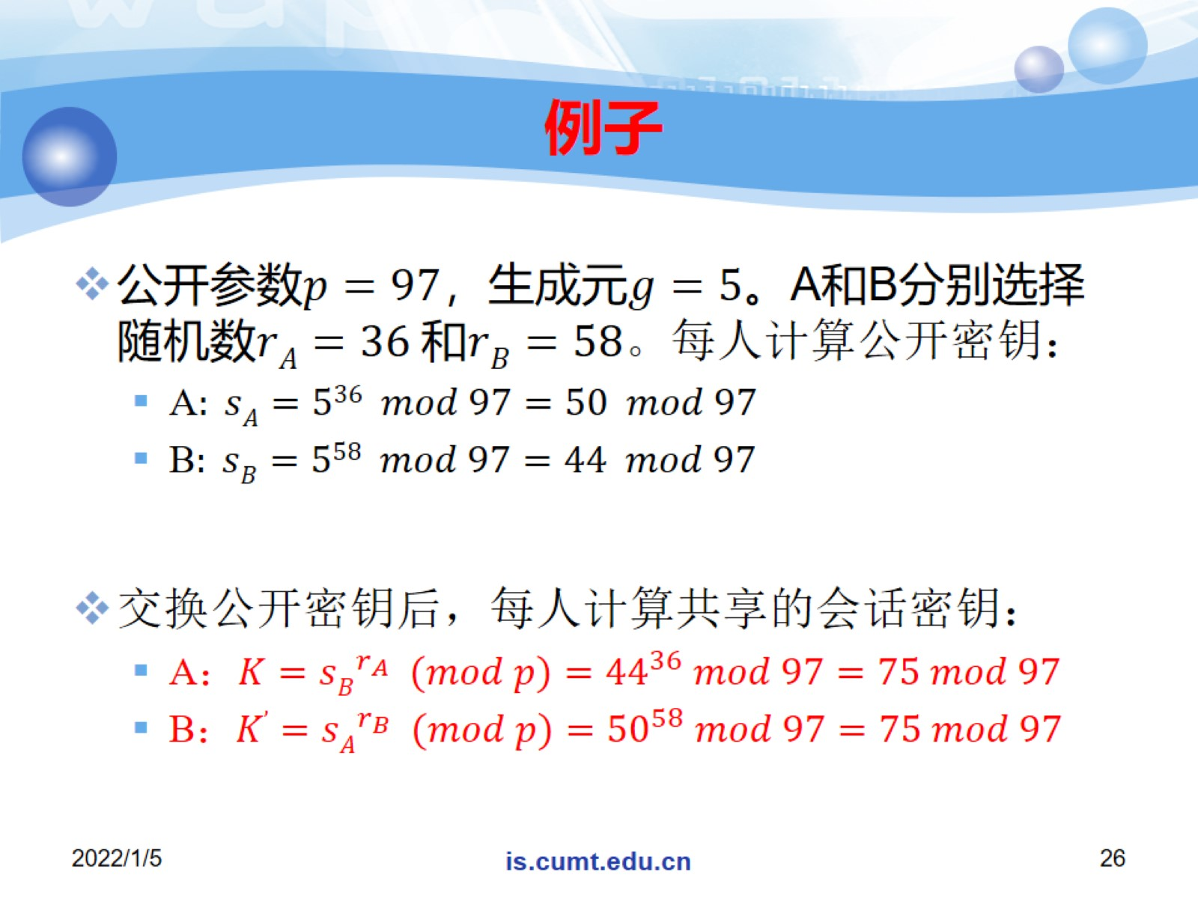
例子

Slide 27
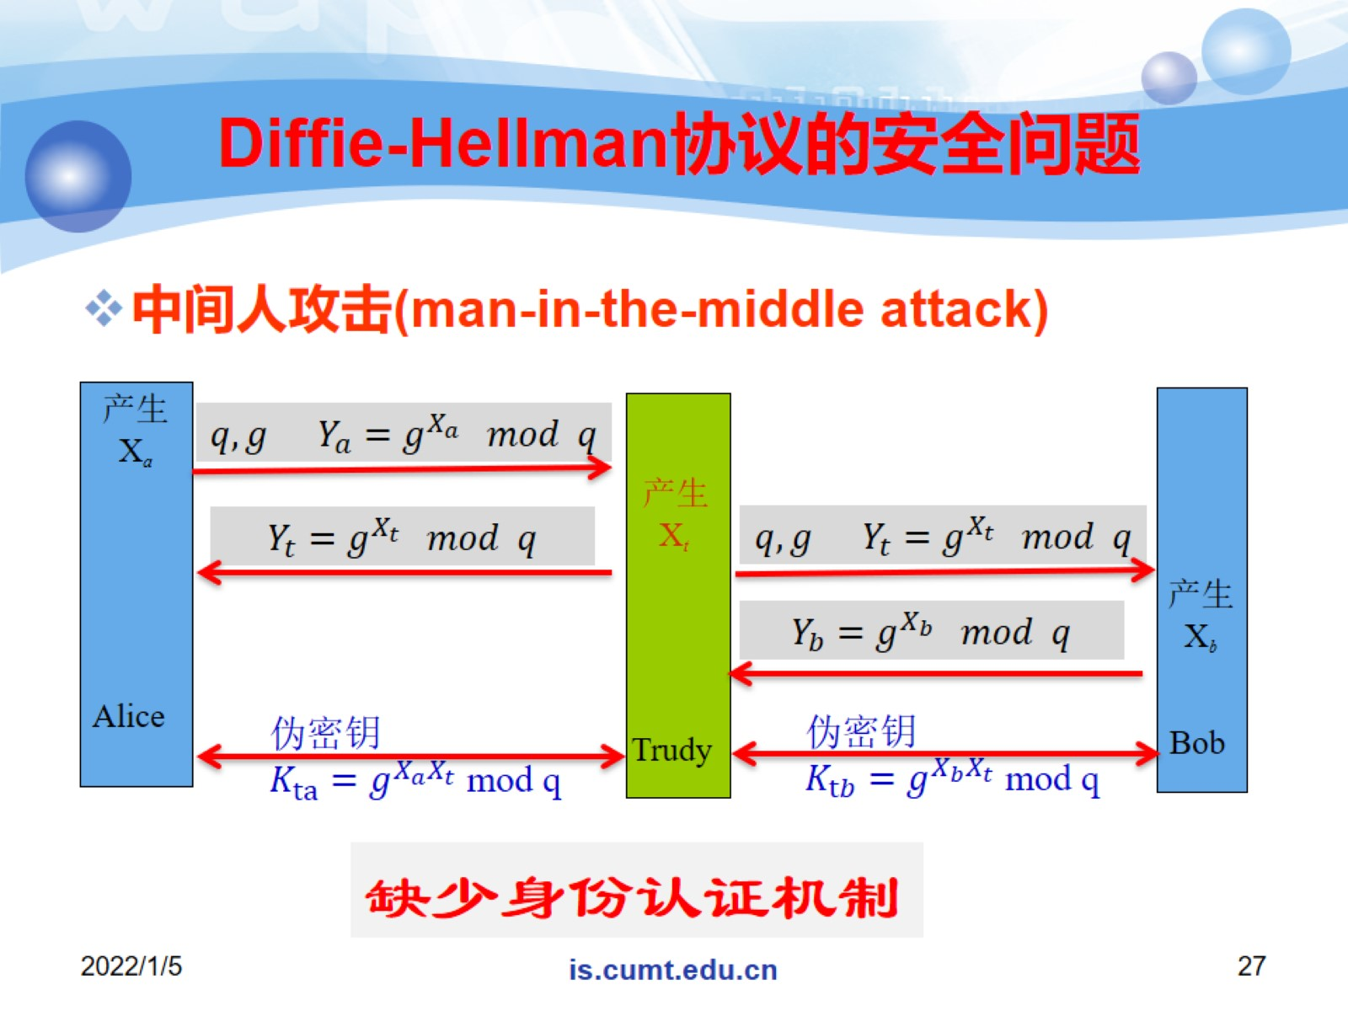
Diffie-Hellman协议的安全问题

Slide 28
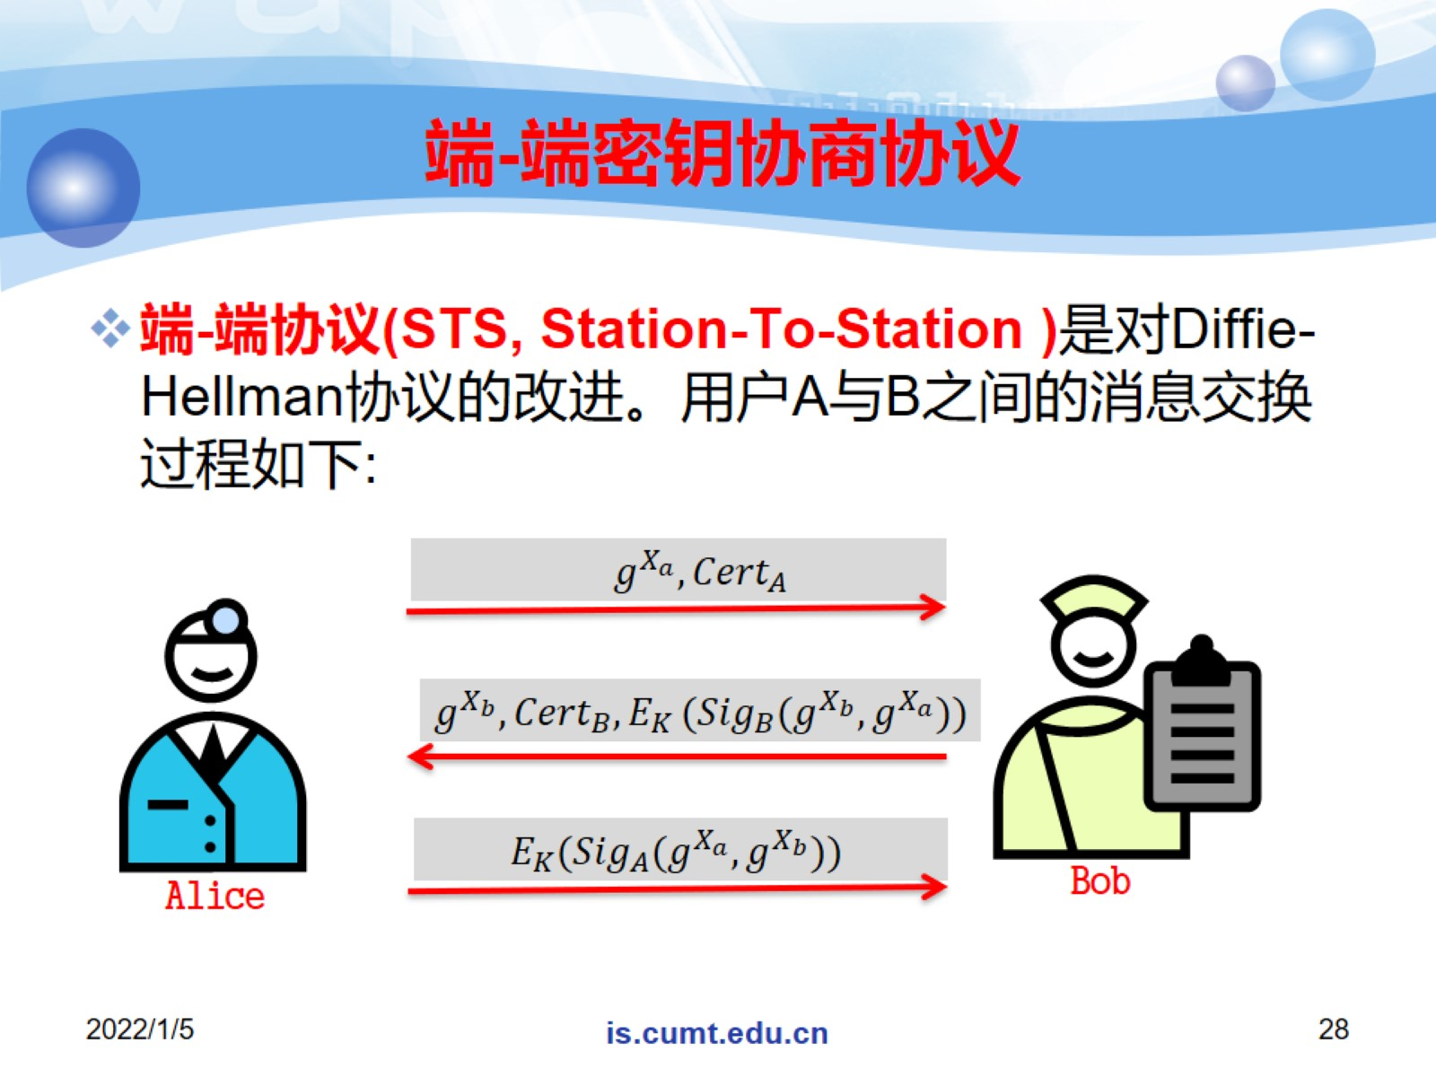
端-端密钥协商协议

Slide 29
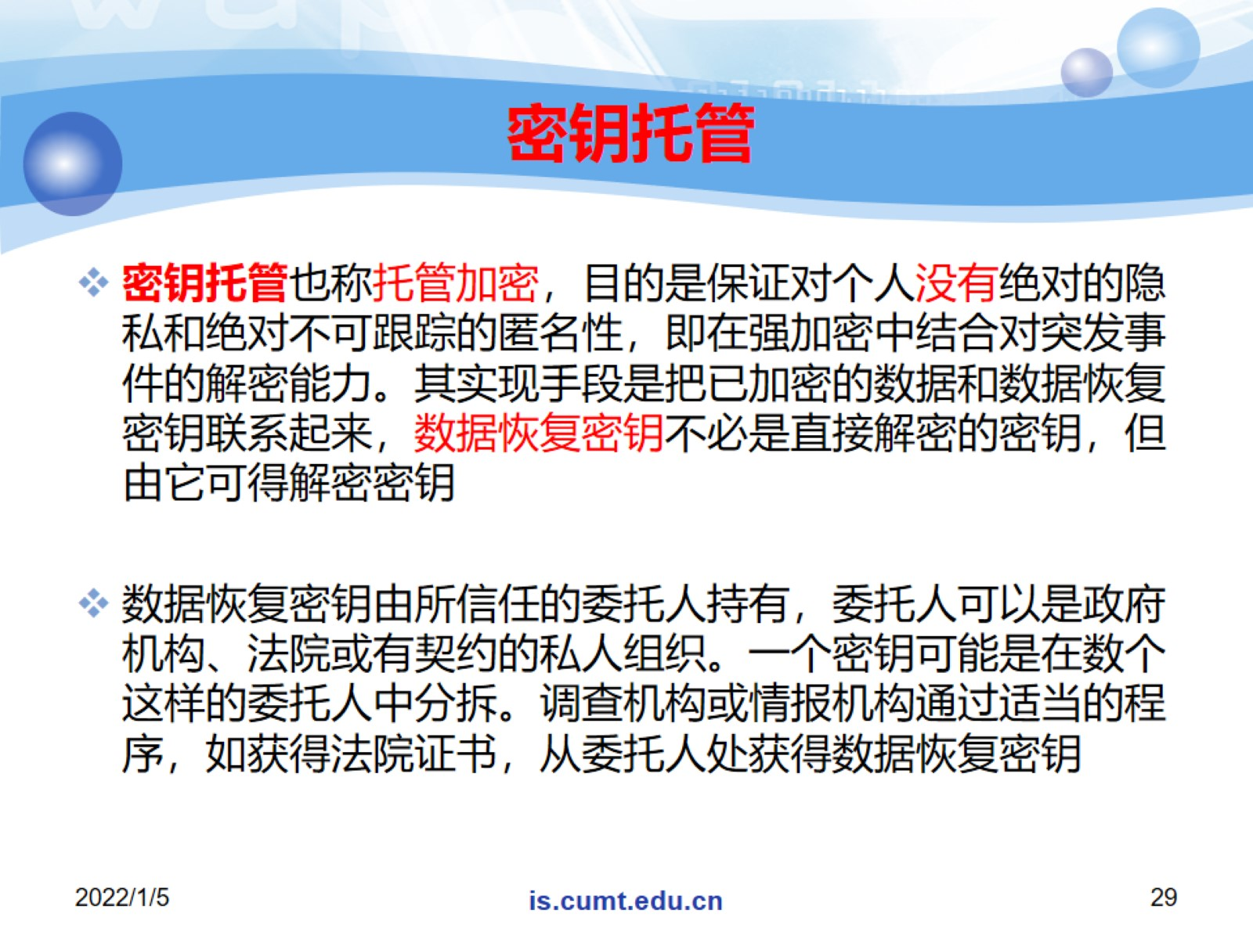
密钥托管

Slide 30
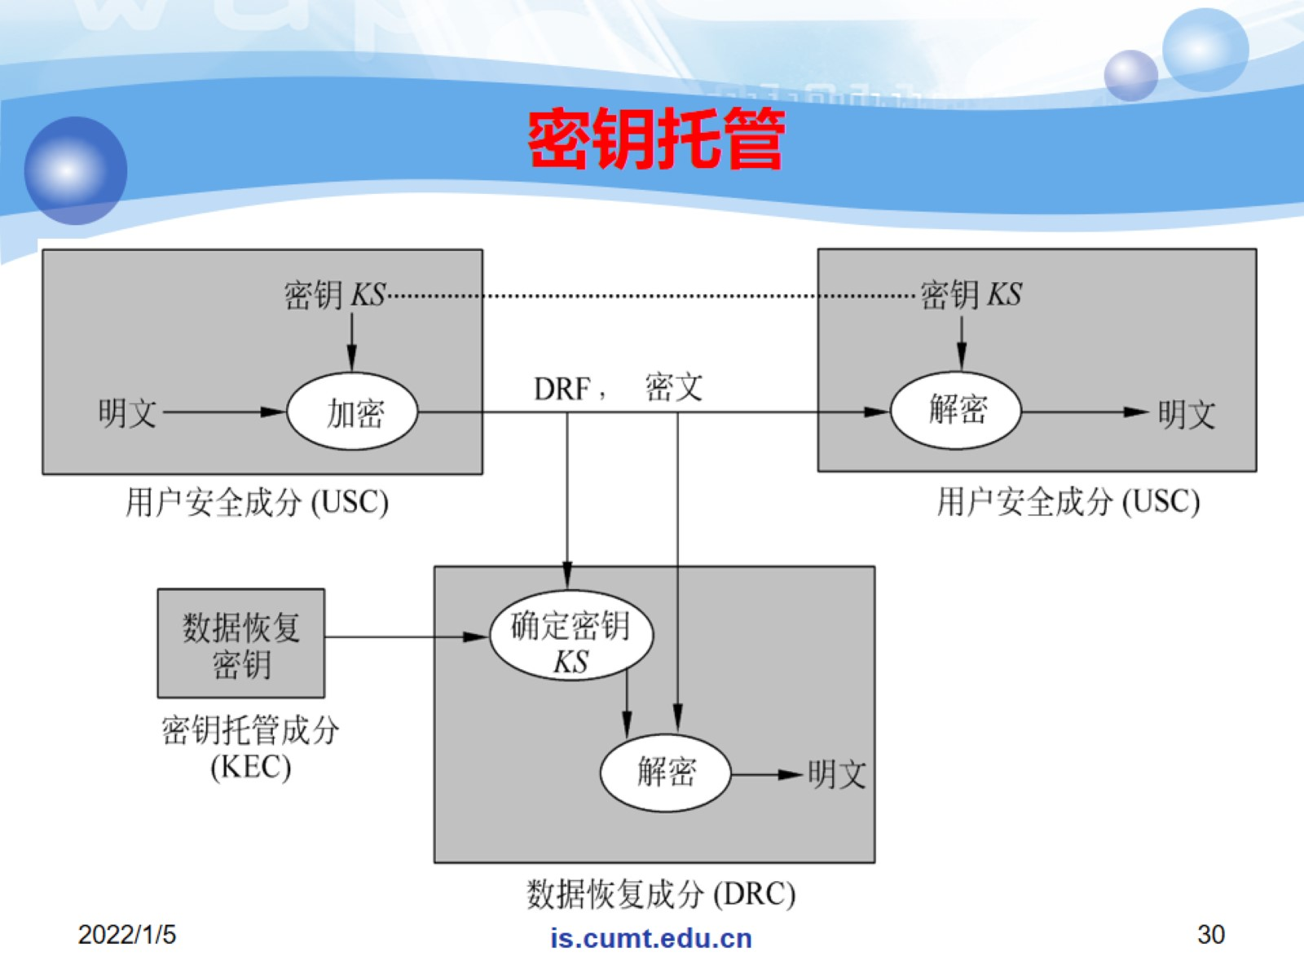
密钥托管

Slide 31
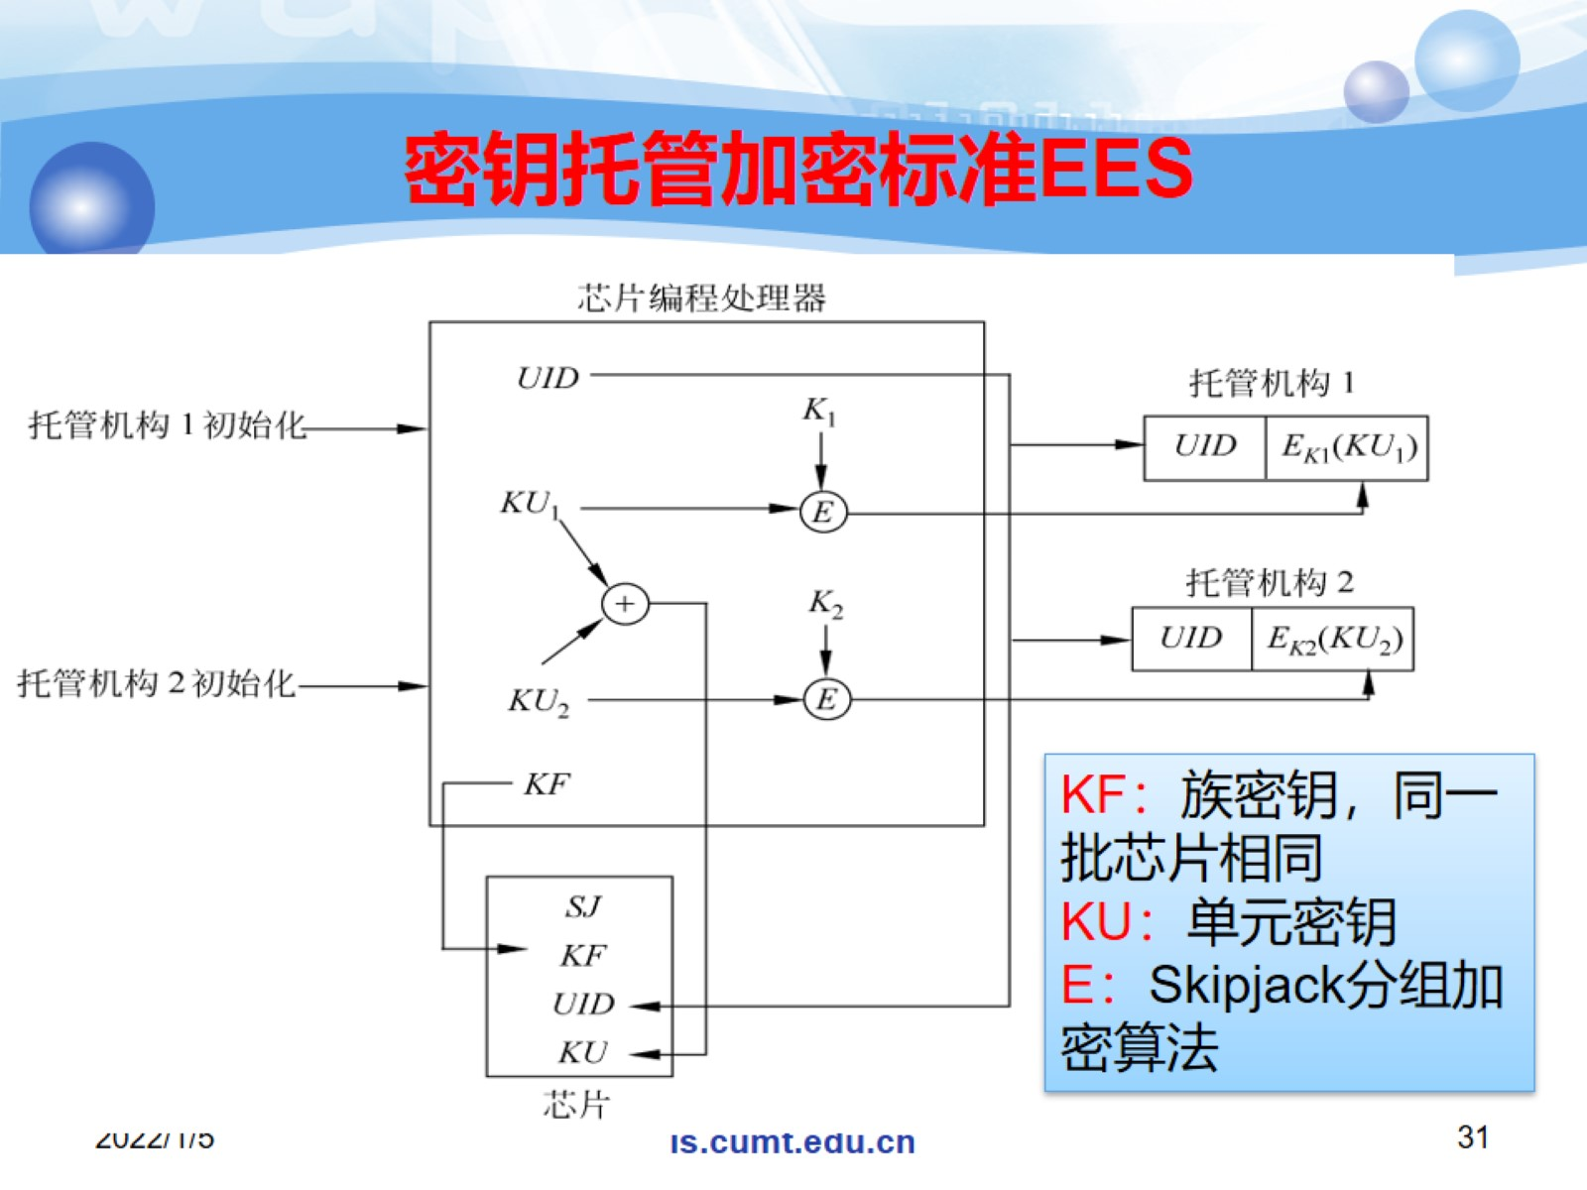
密钥托管加密标准EES

Slide 32
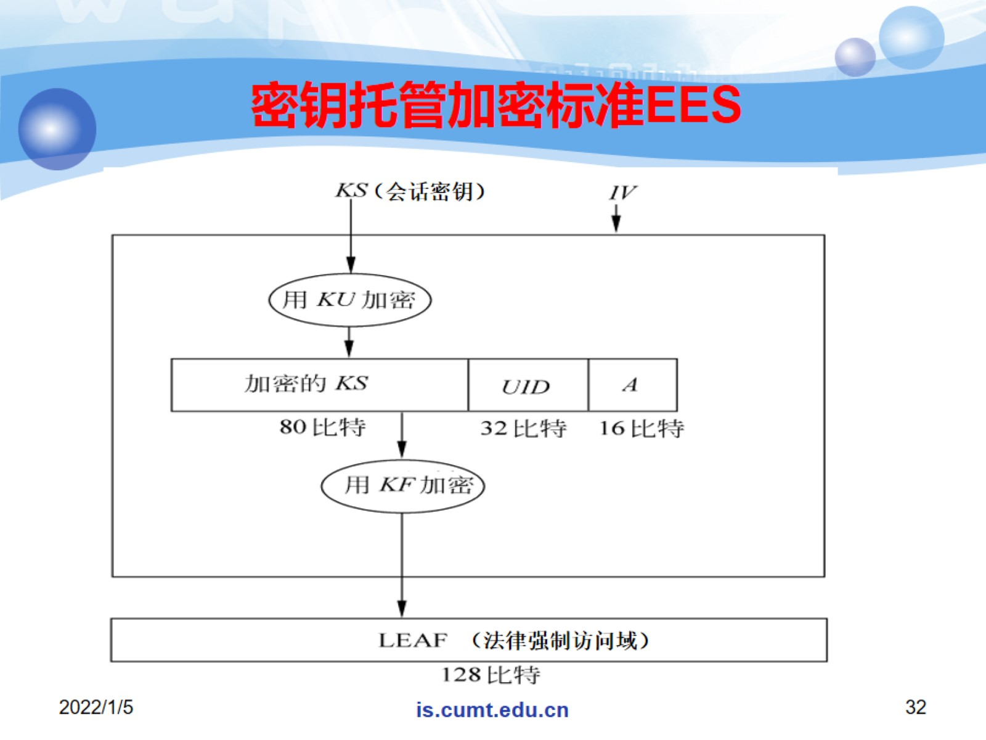
密钥托管加密标准EES

Slide 33
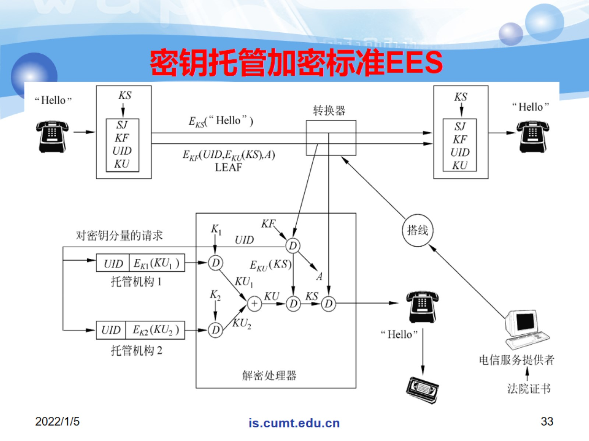
密钥托管加密标准EES

Slide 34
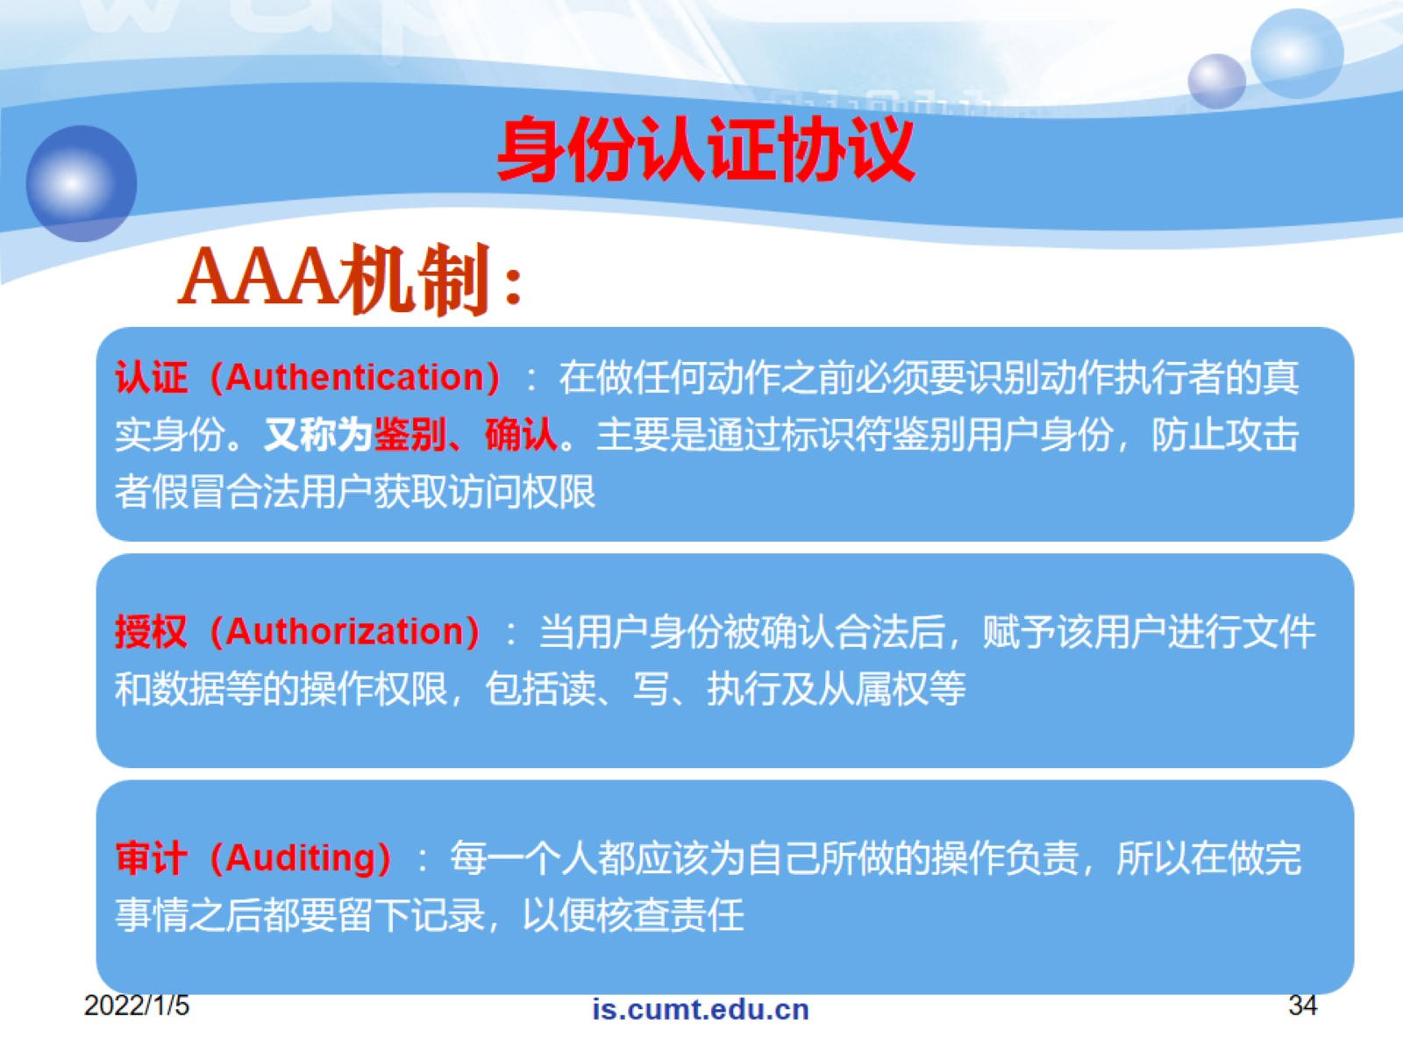
身份认证协议

Slide 35
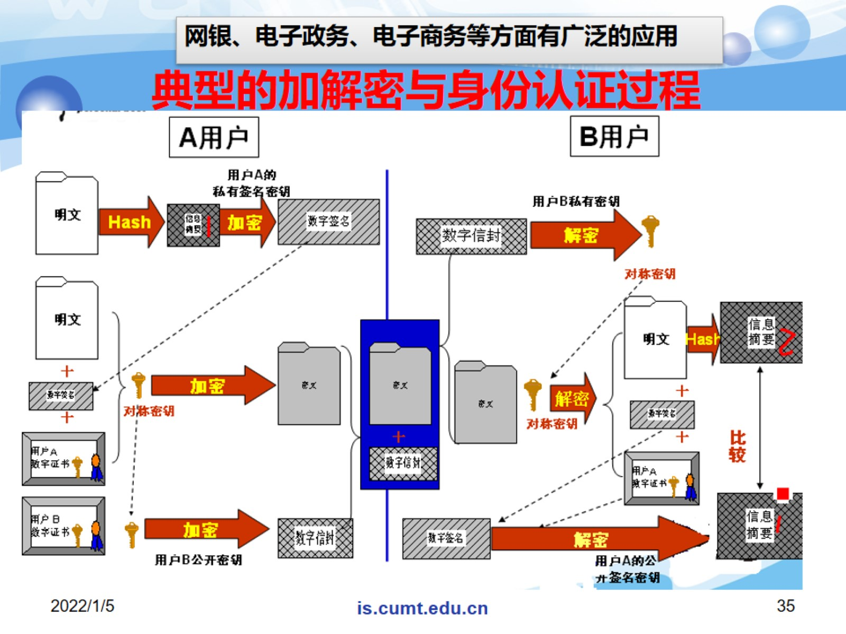
典型的加解密与身份认证过程

Slide 36
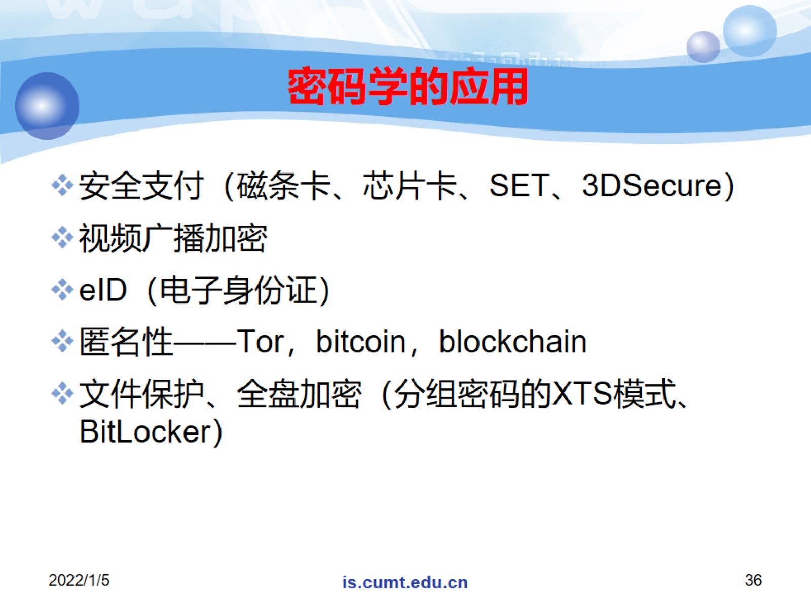
密码学的应用

Slide 37
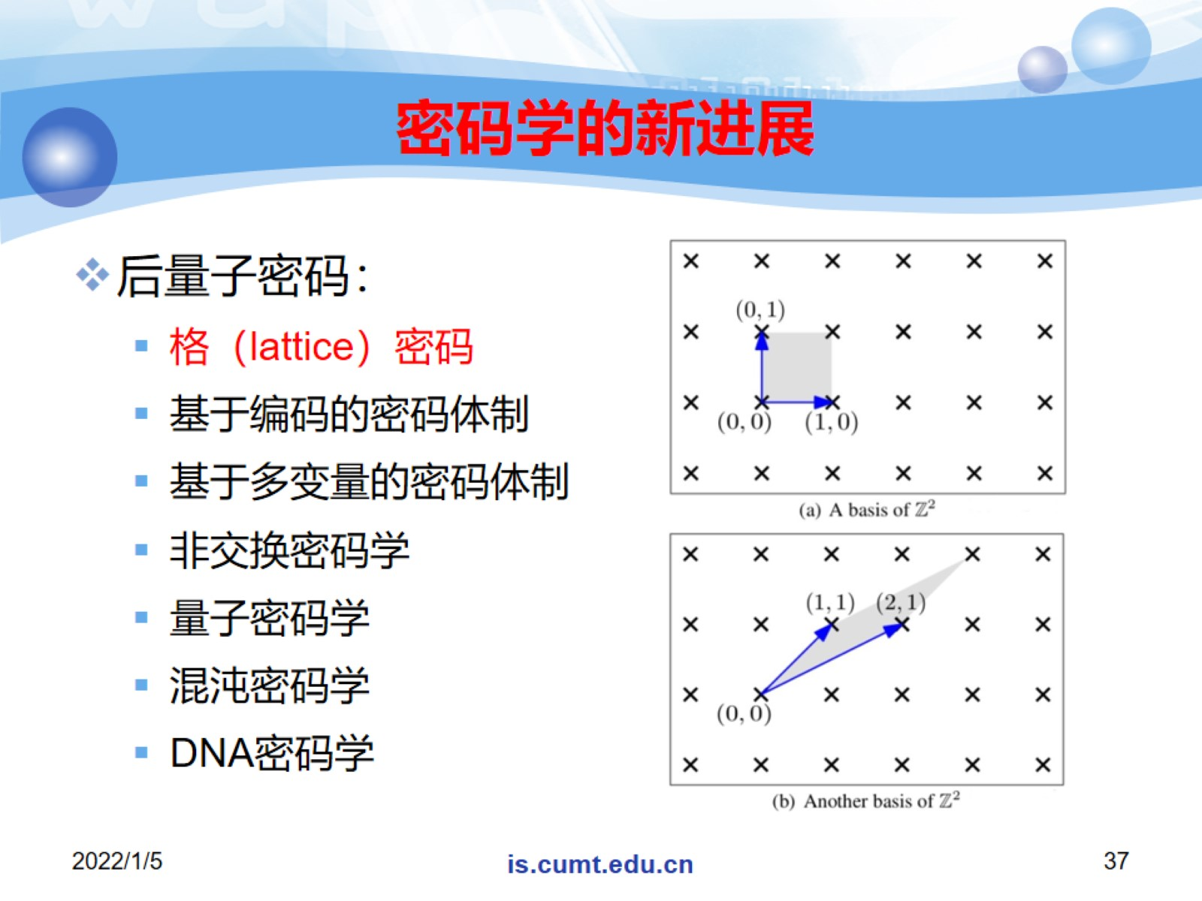
密码学的新进展

Slide 38
